Slide 1
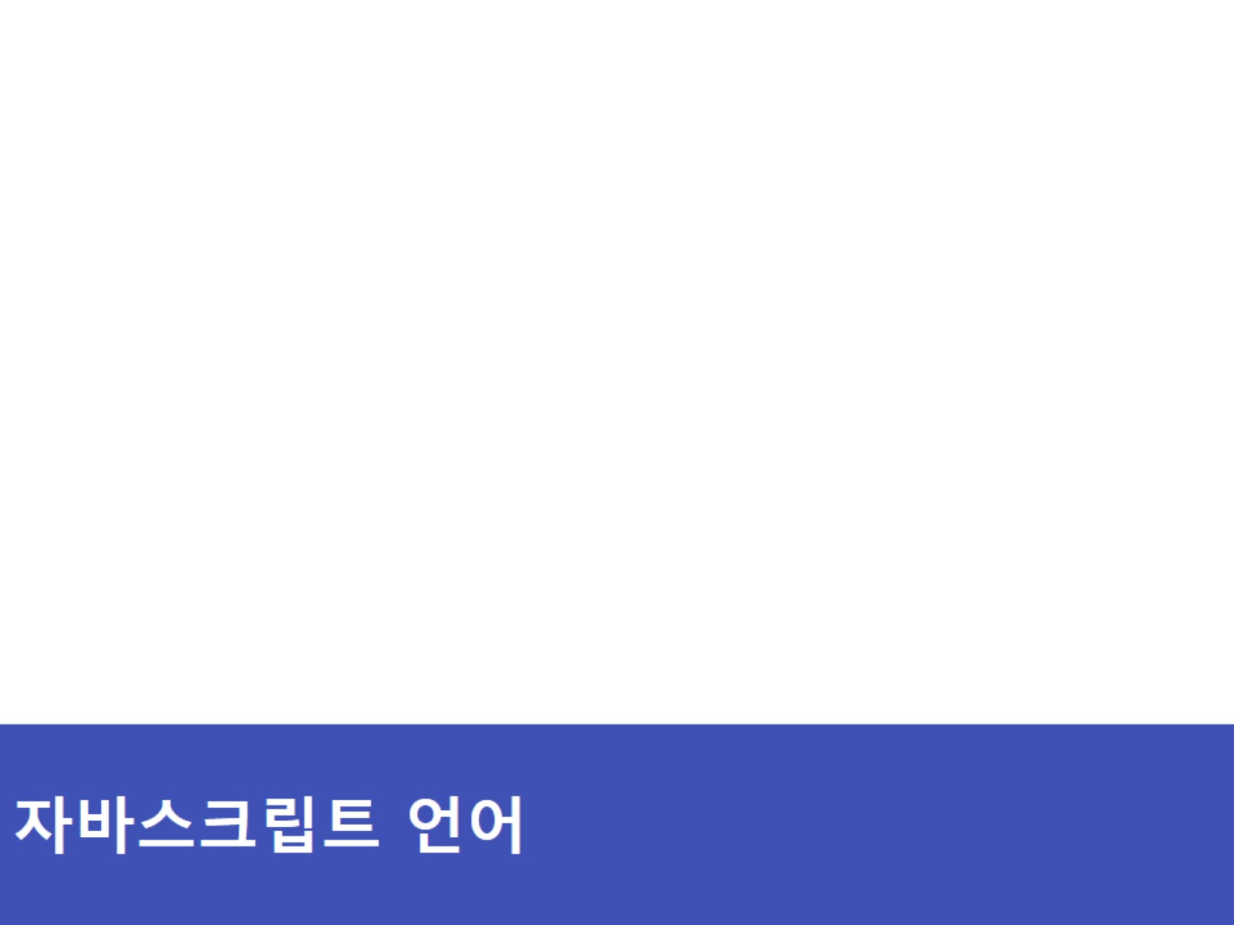
자바스크립트 언어

Slide 2
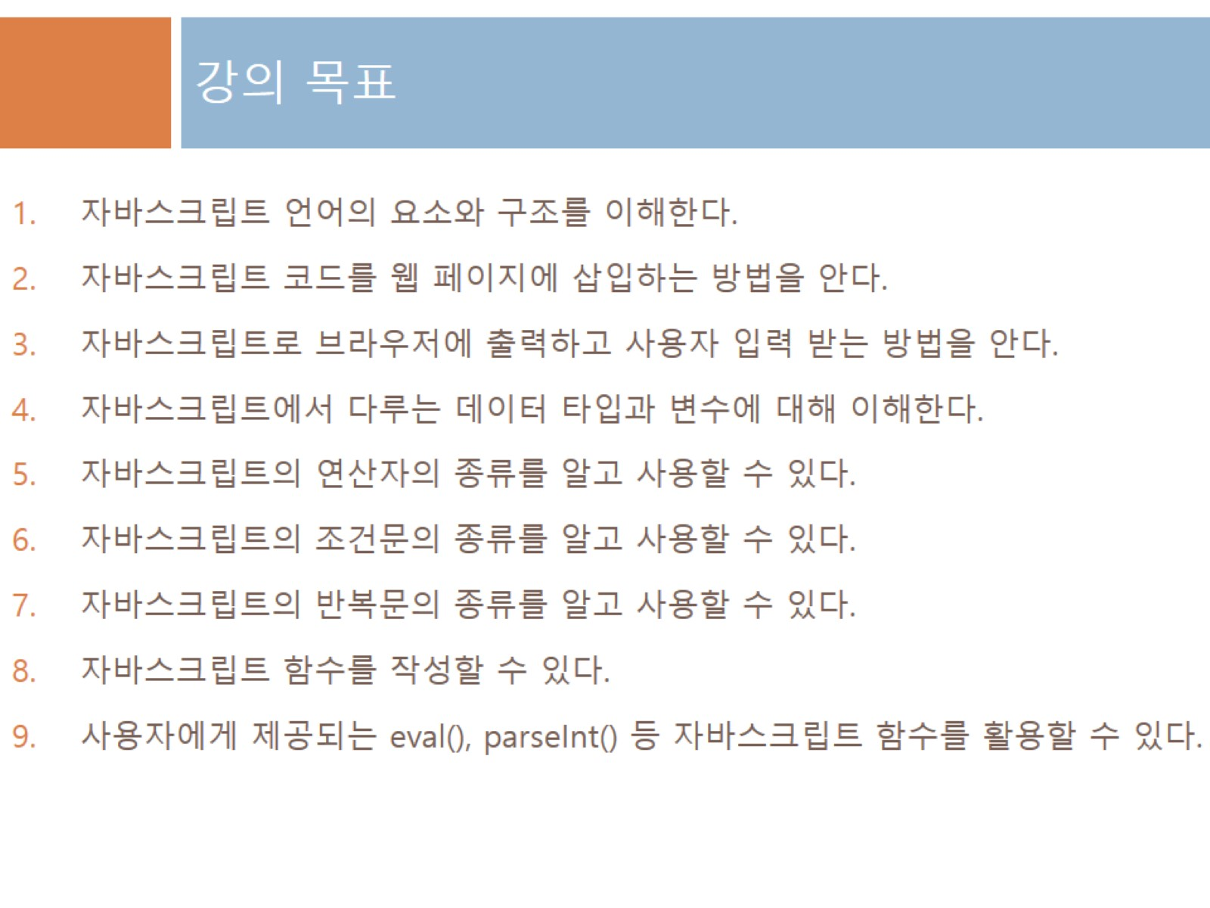
강의 목표

Slide 3
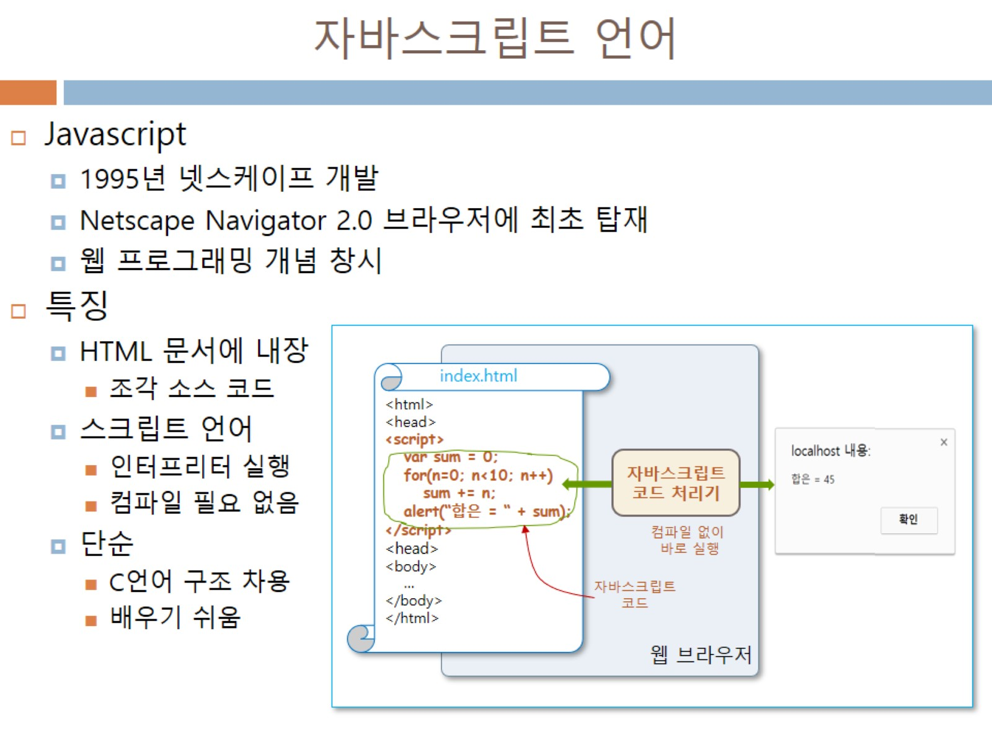
자바스크립트 언어

Slide 4
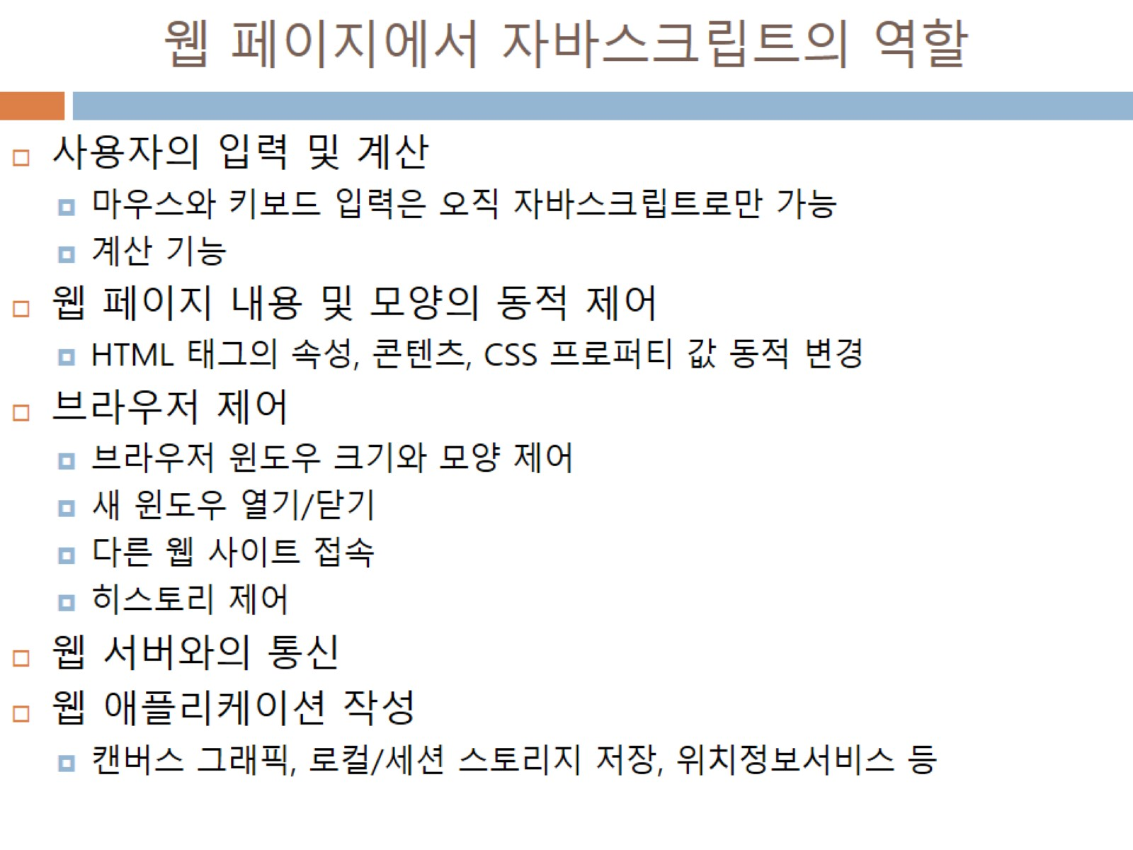
웹 페이지에서 자바스크립트의 역할

Slide 5
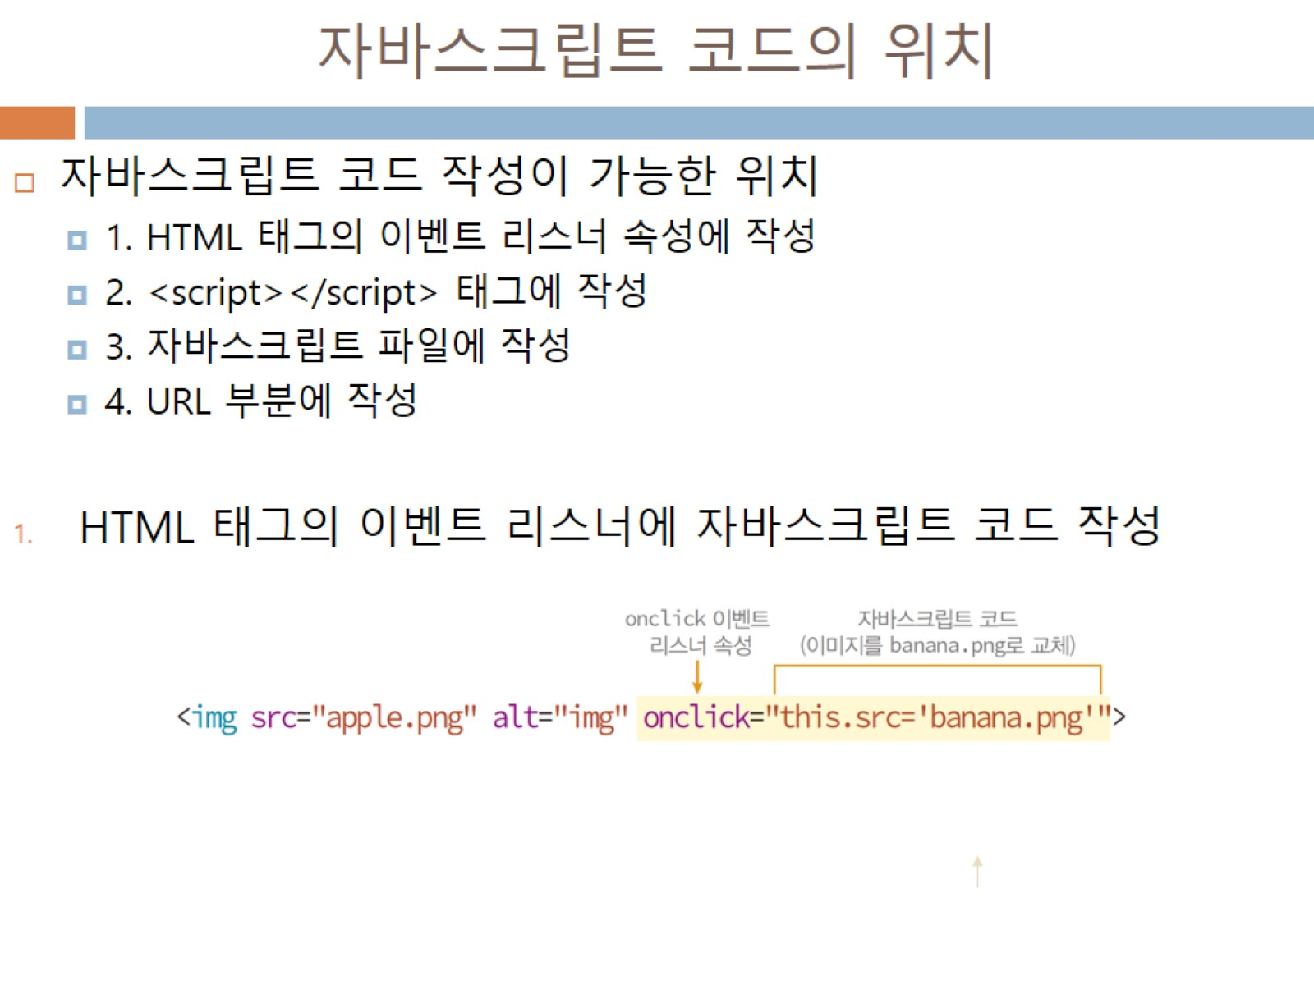
자바스크립트 코드의 위치

Slide 6
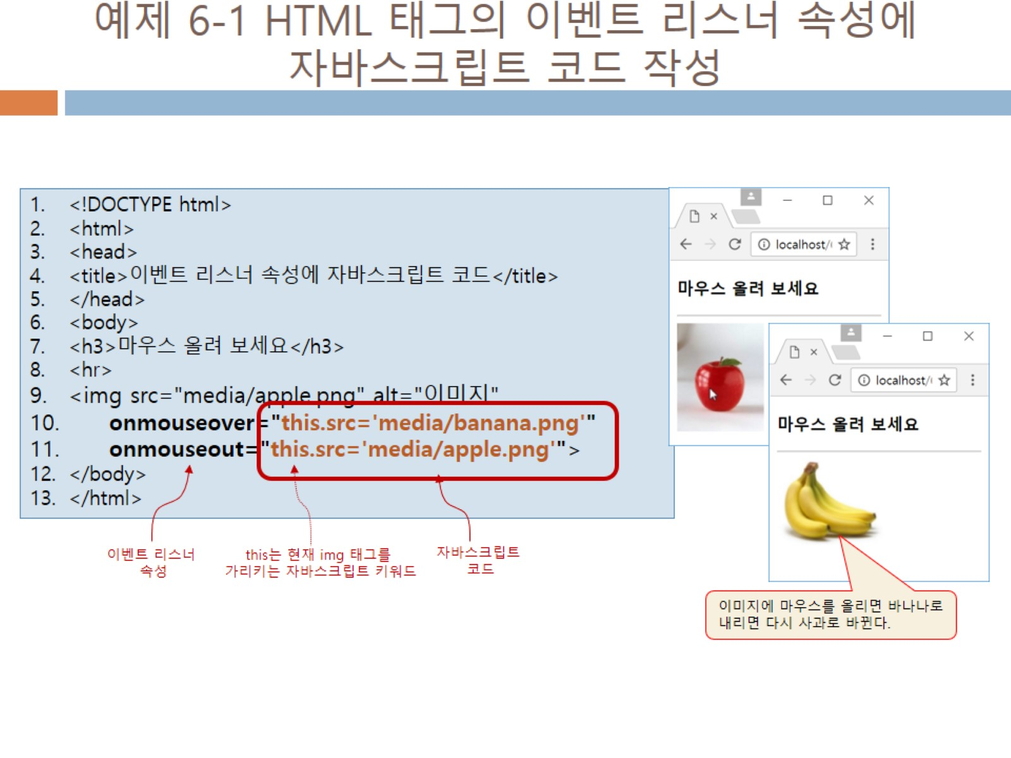
예제 6-1 HTML 태그의 이벤트 리스너 속성에 자바스크립트 코드 작성

Slide 7
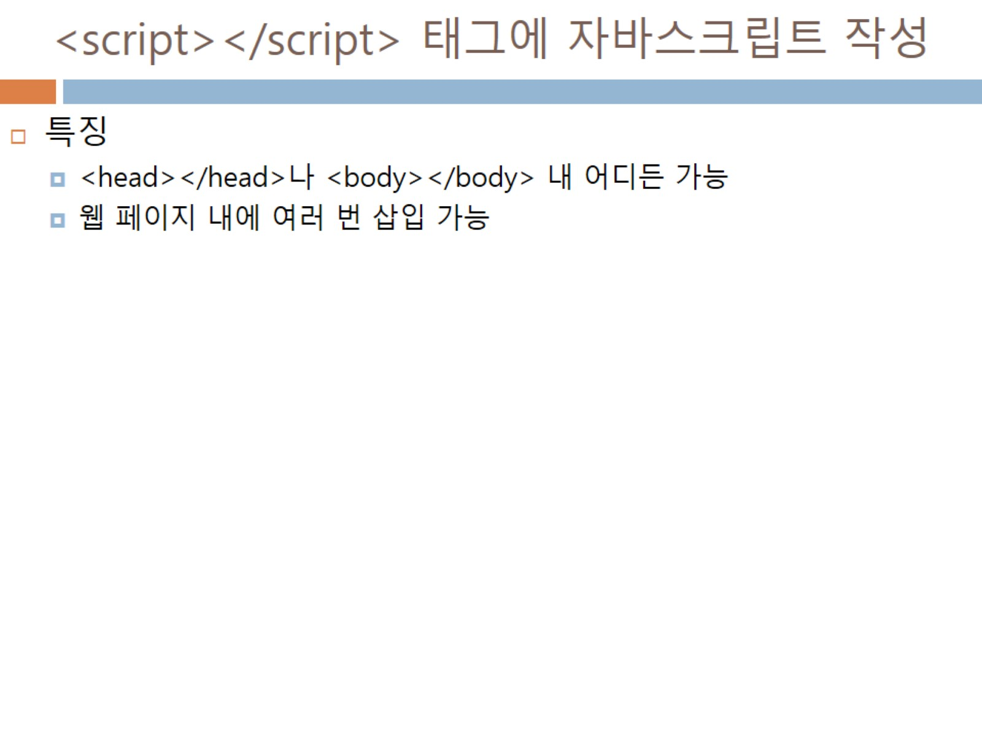
<script></script> 태그에 자바스크립트 작성

Slide 8
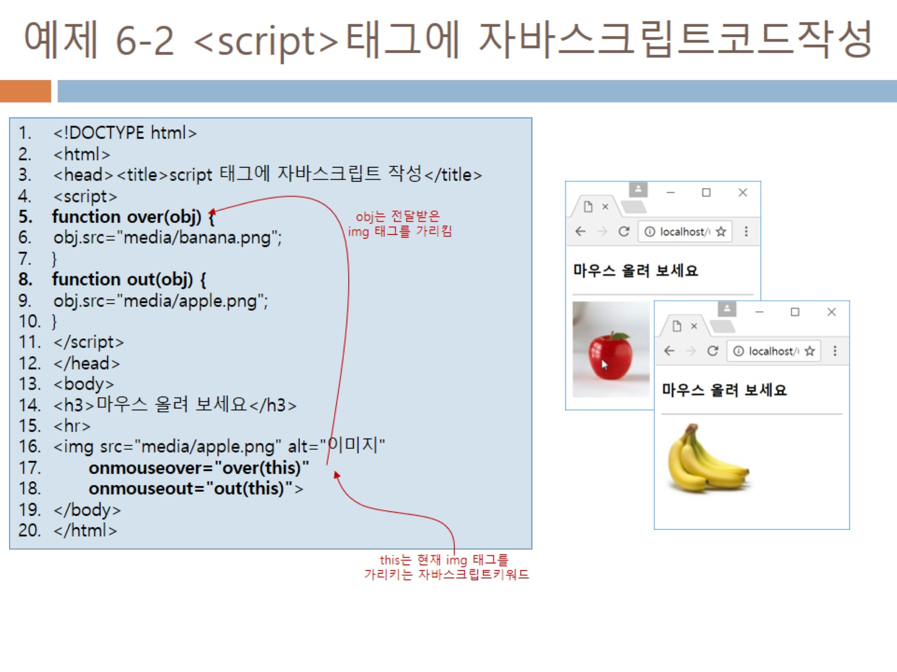
예제 6-2 <script>태그에 자바스크립트코드작성

Slide 9
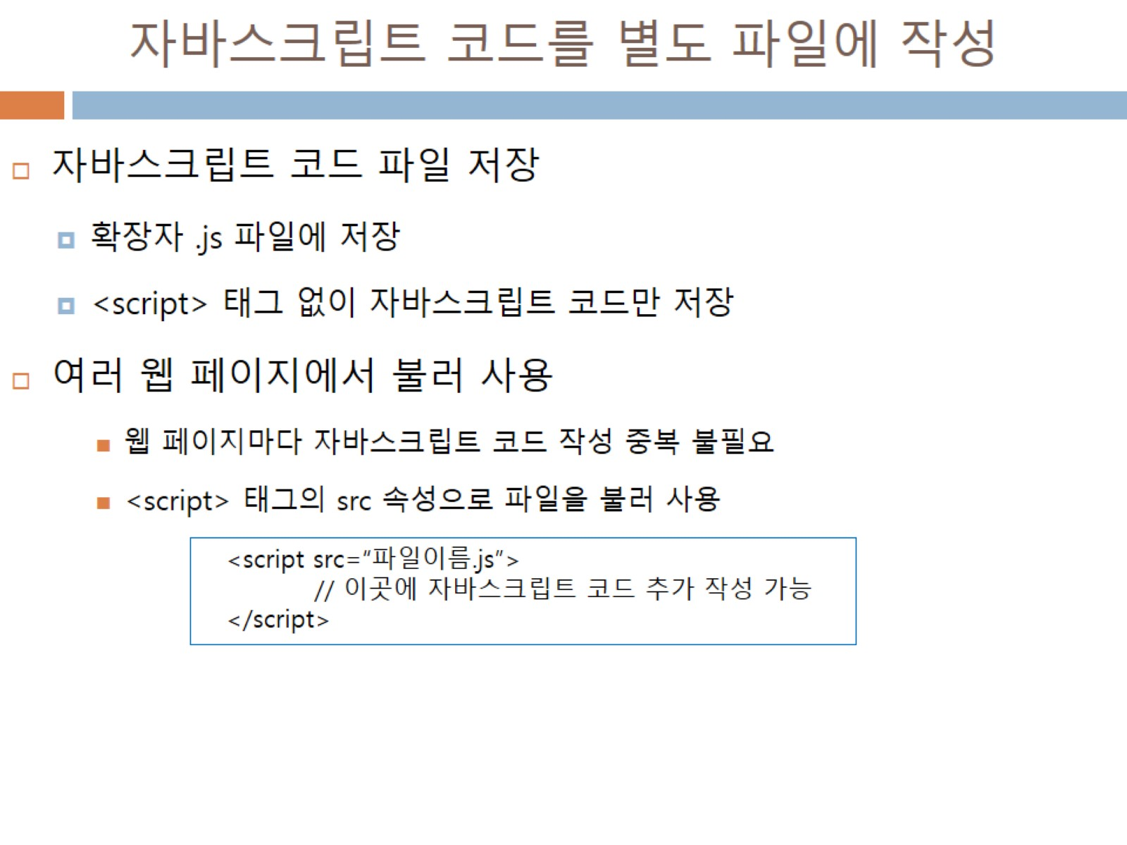
자바스크립트 코드를 별도 파일에 작성

Slide 10
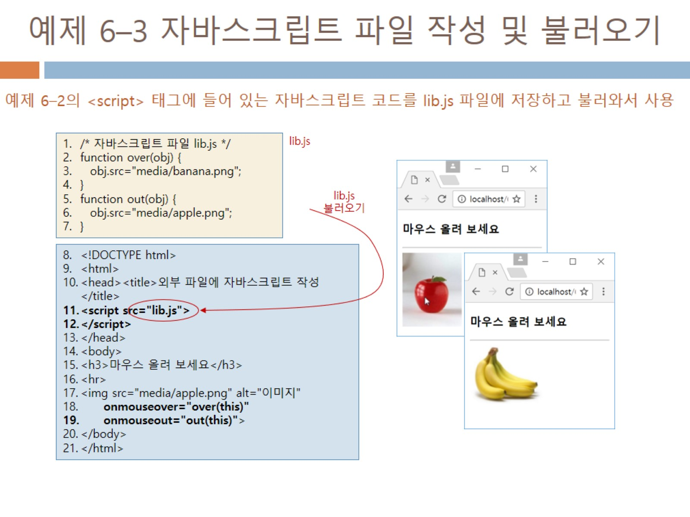
예제 6–3 자바스크립트 파일 작성 및 불러오기

Slide 11
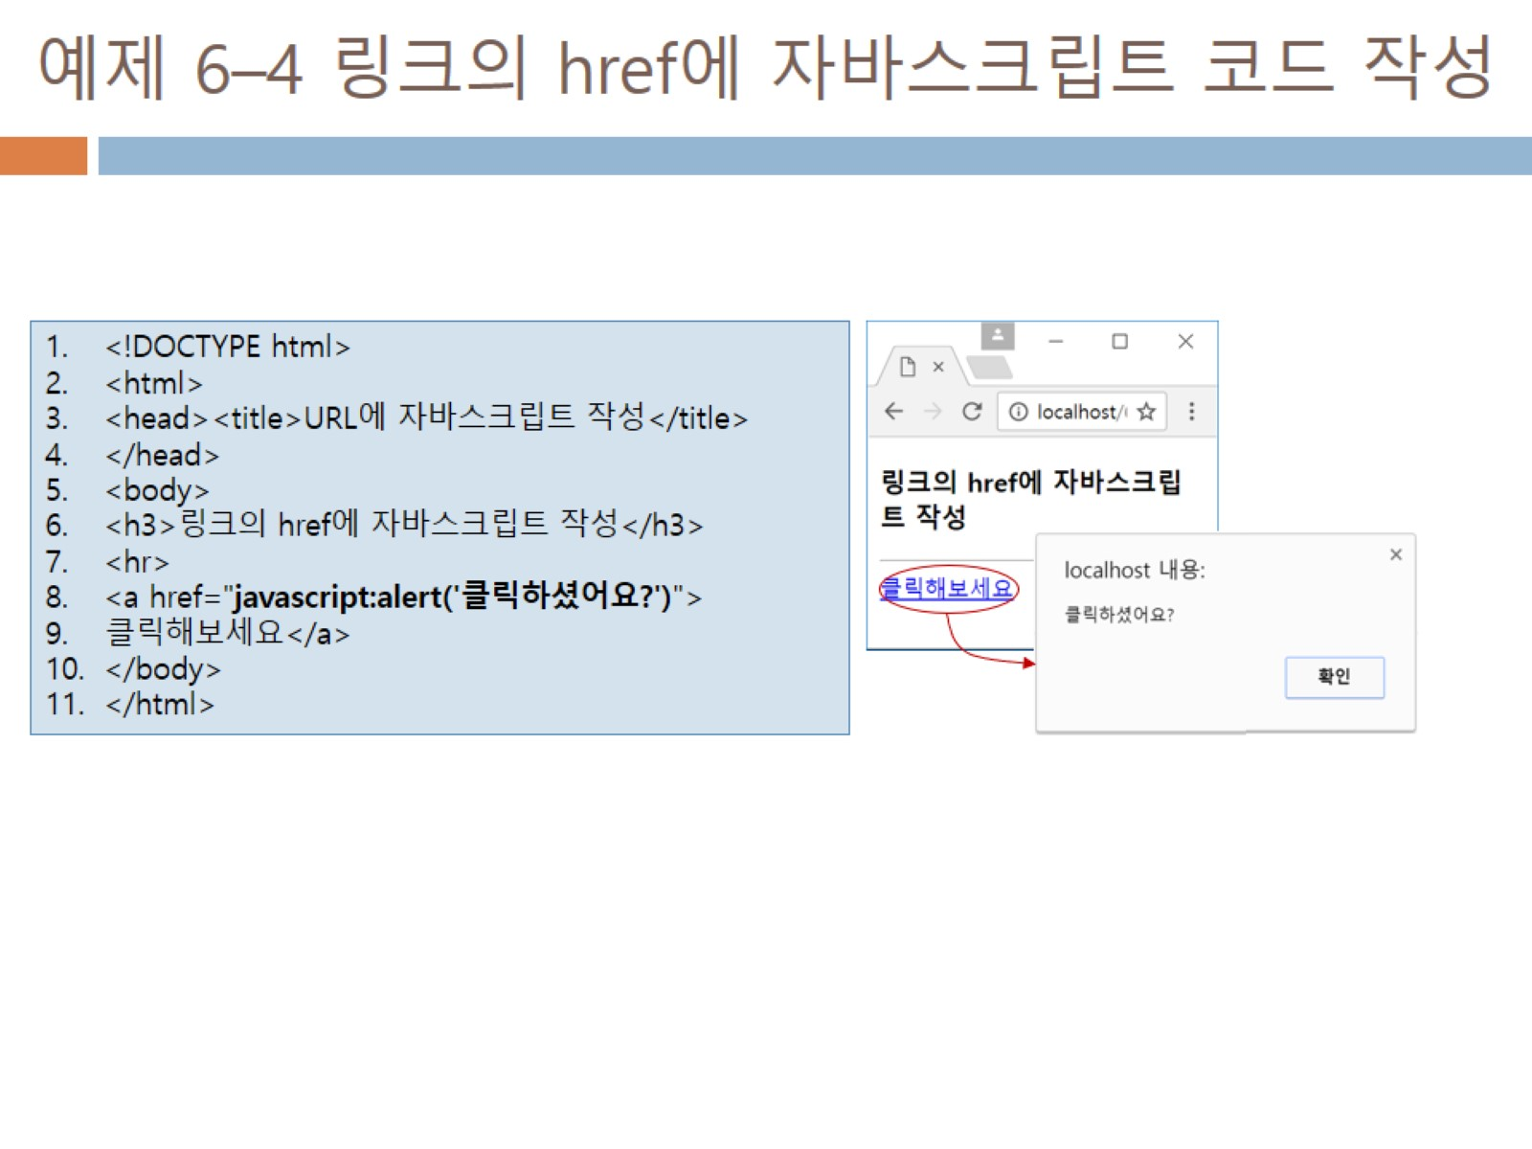
예제 6–4 링크의 href에 자바스크립트 코드 작성

Slide 12
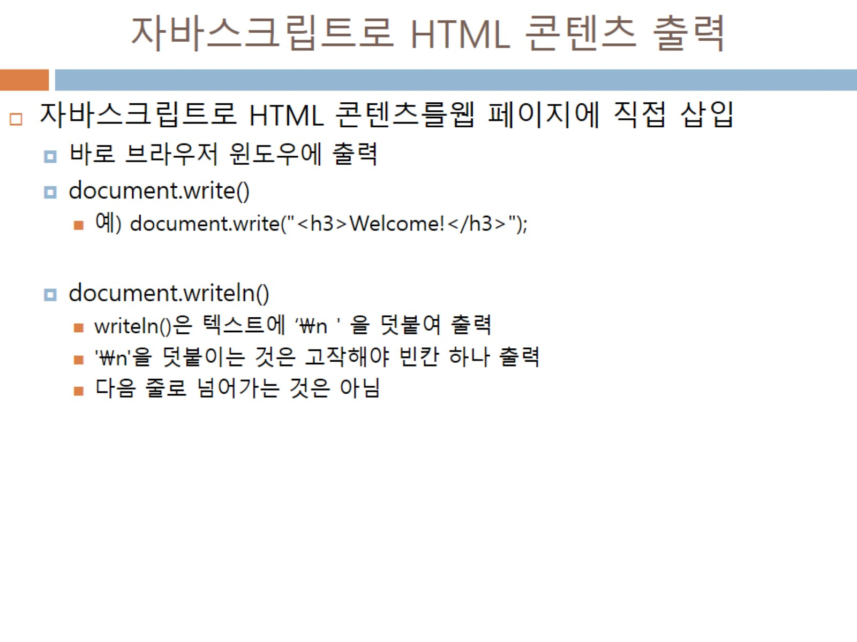
자바스크립트로 HTML 콘텐츠 출력

Slide 13
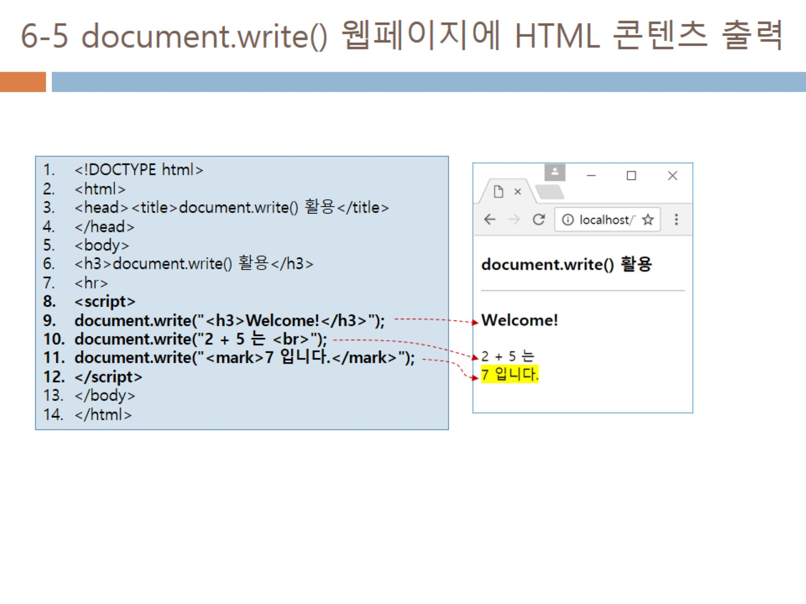
6-5 document.write() 웹페이지에 HTML 콘텐츠 출력

Slide 14
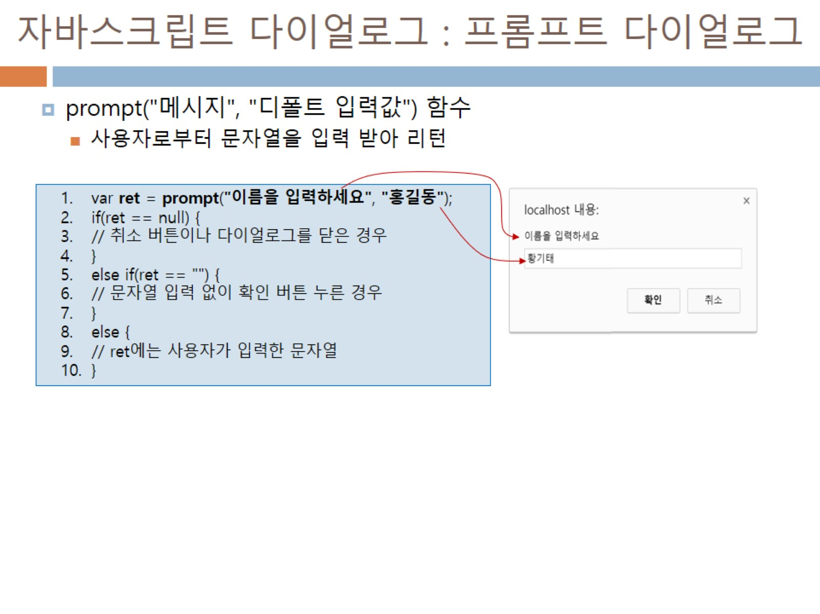
자바스크립트 다이얼로그 : 프롬프트 다이얼로그

Slide 15
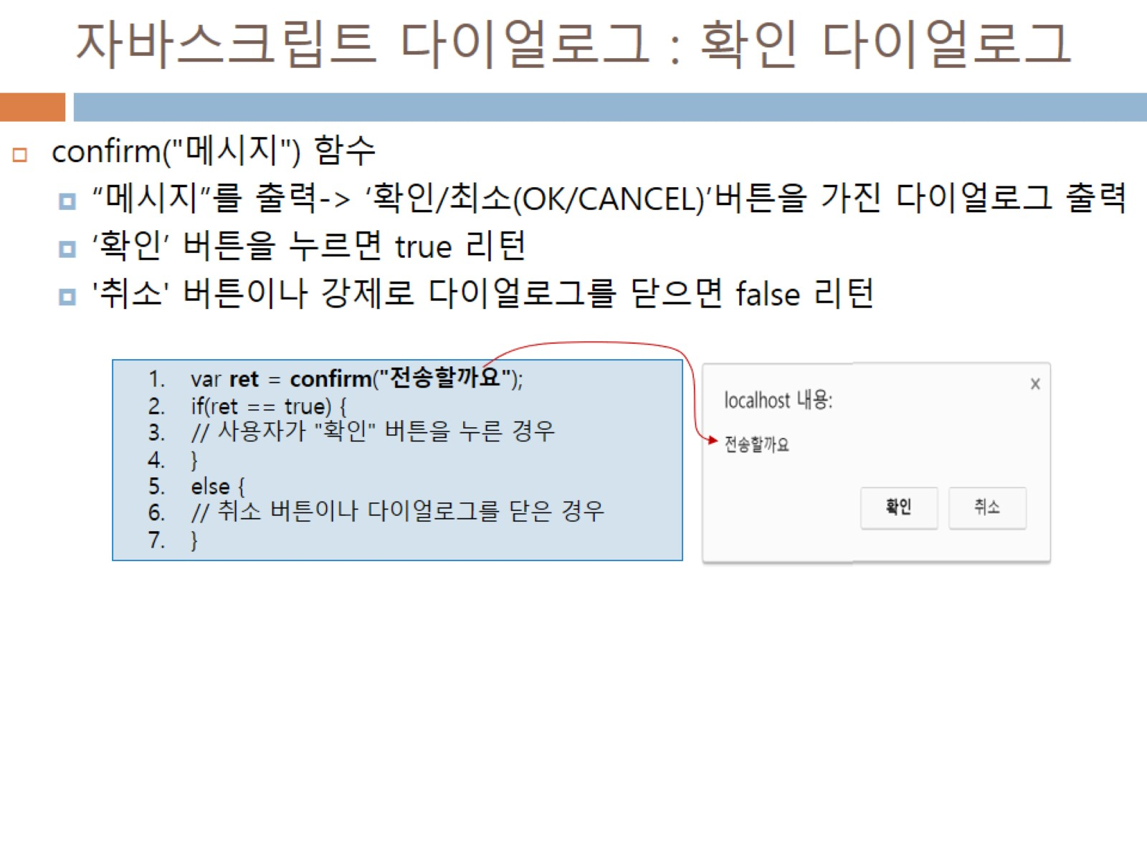
자바스크립트 다이얼로그 : 확인 다이얼로그

Slide 16
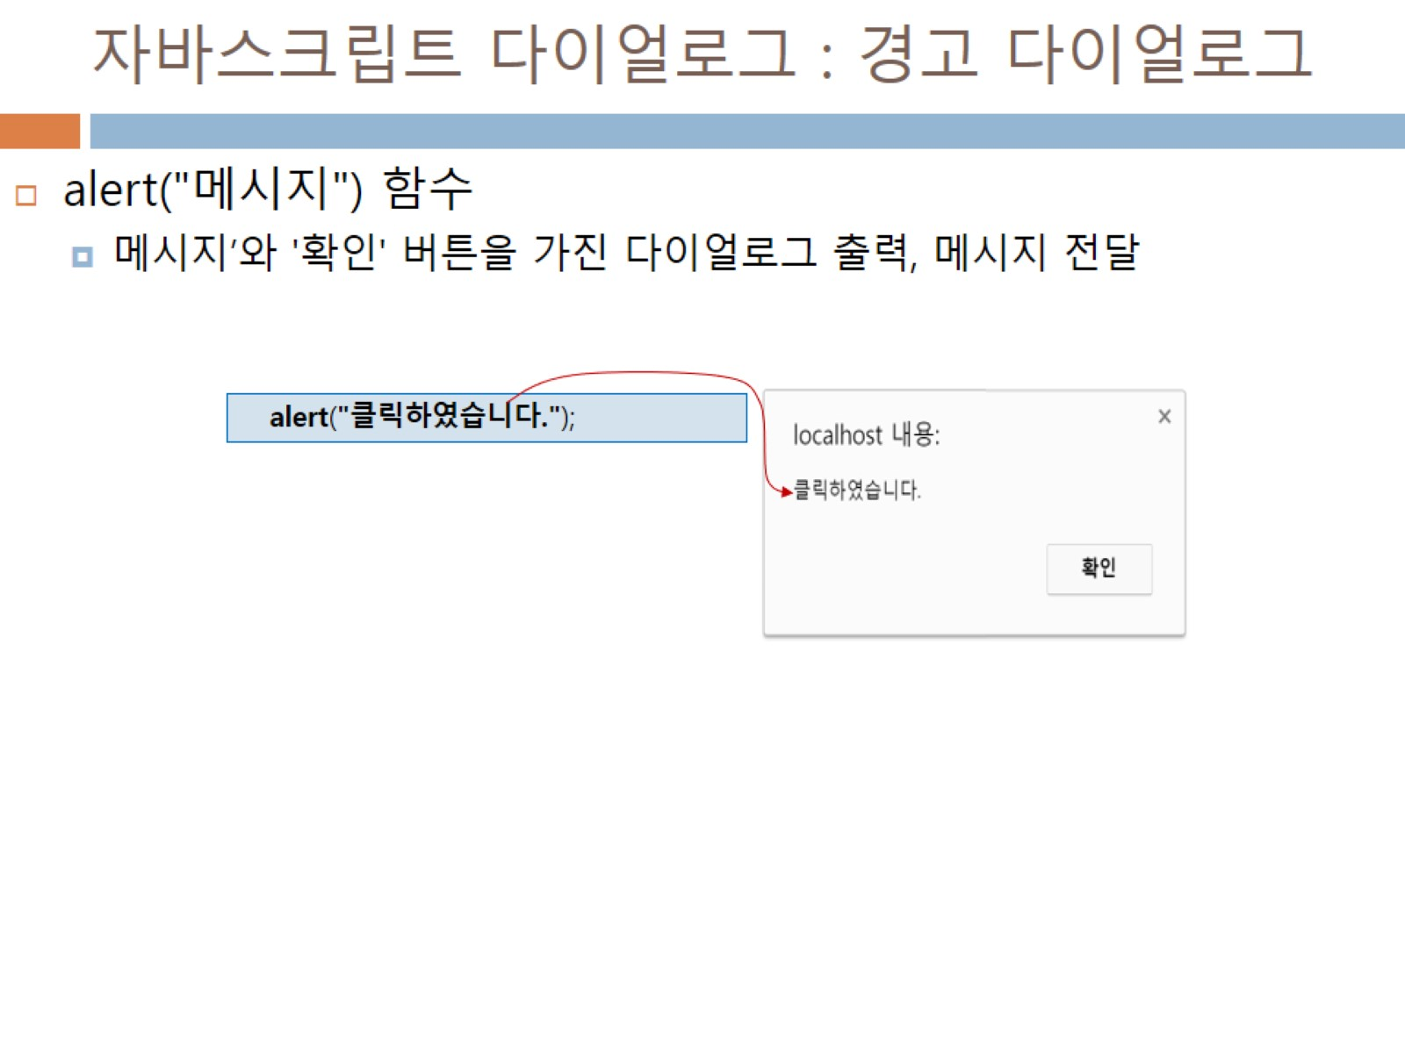
자바스크립트 다이얼로그 : 경고 다이얼로그

Slide 17
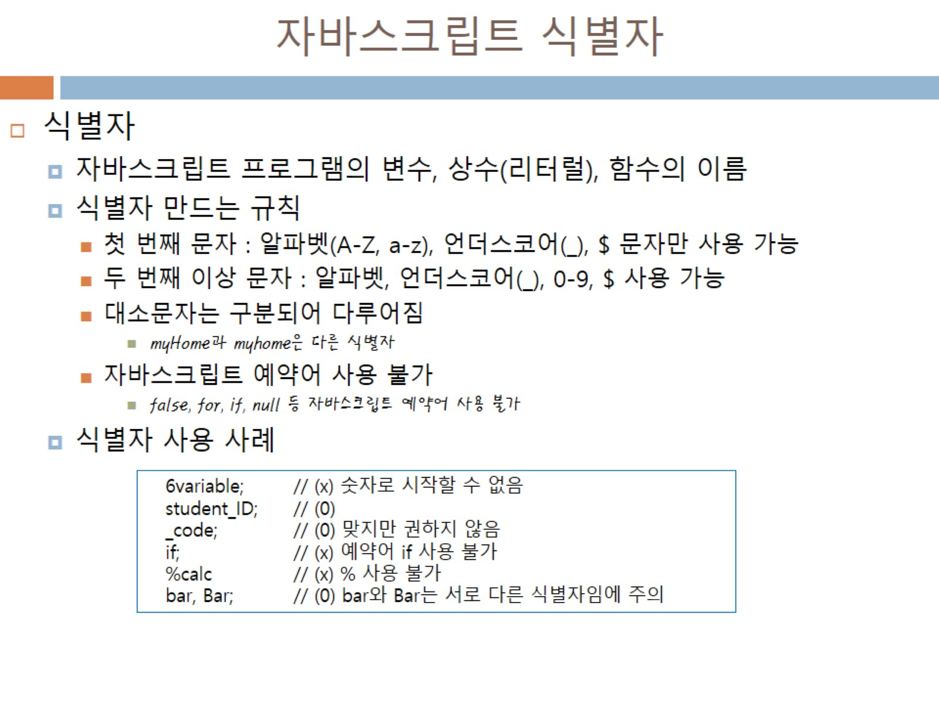
자바스크립트 식별자

Slide 18
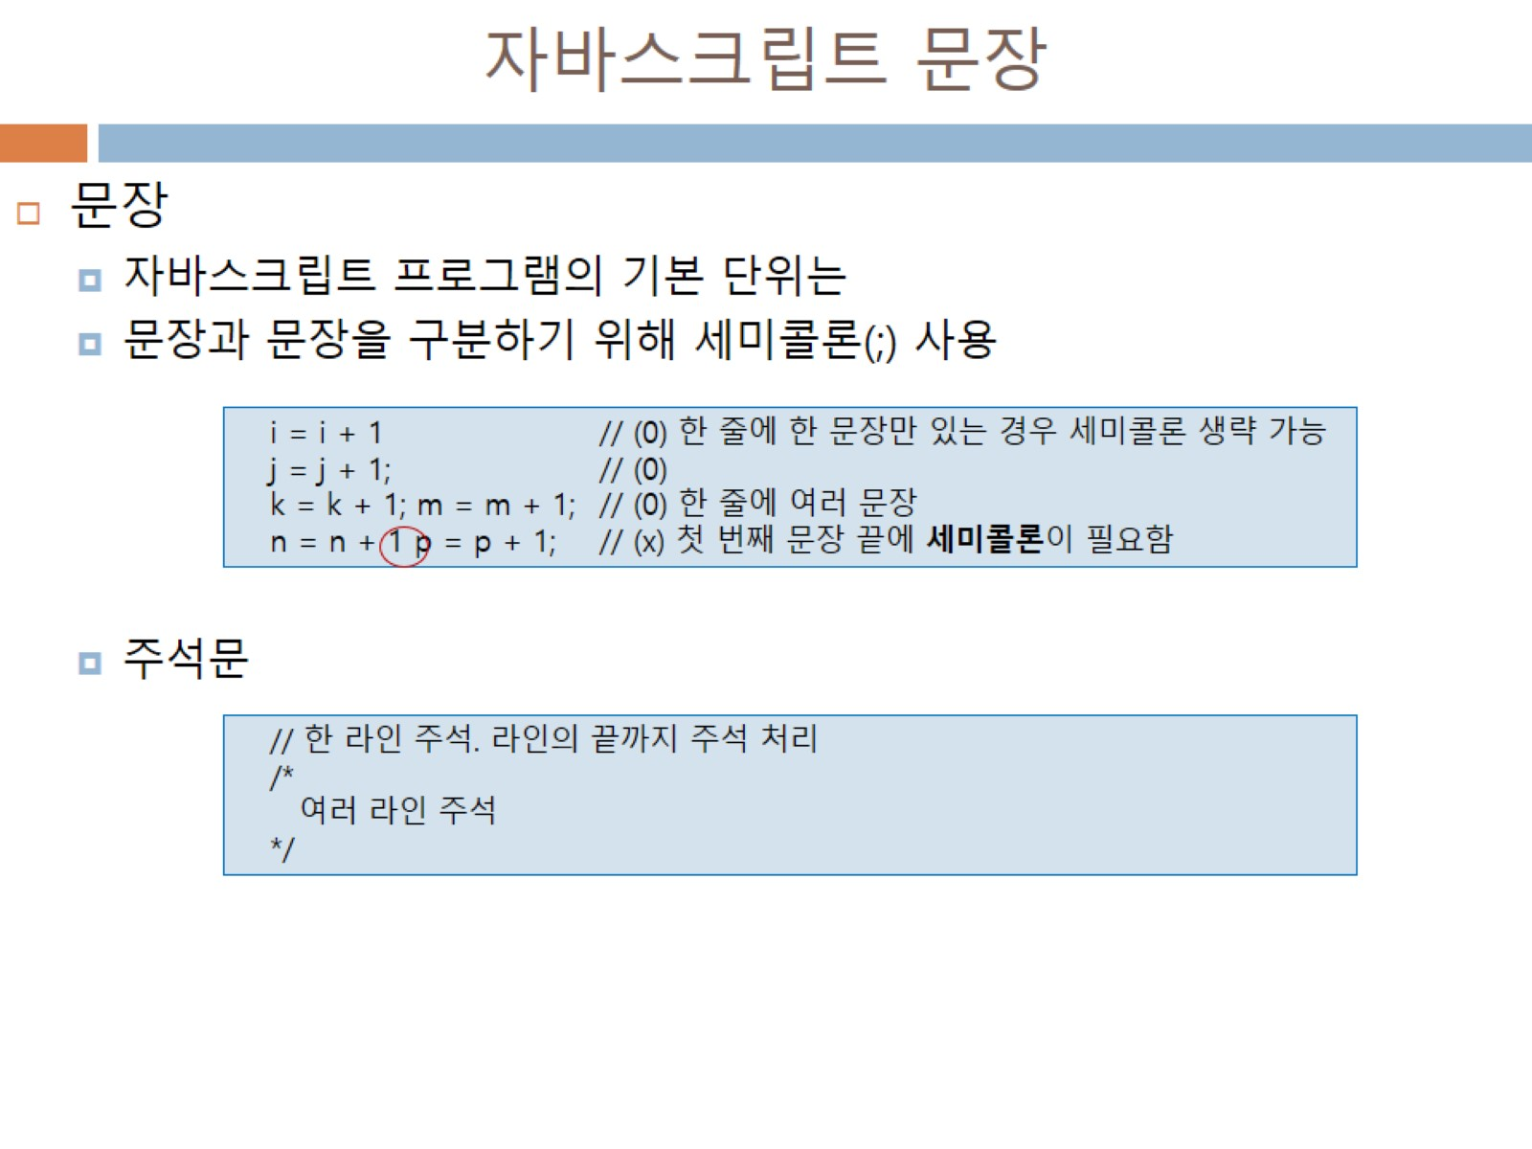
자바스크립트 문장

Slide 19
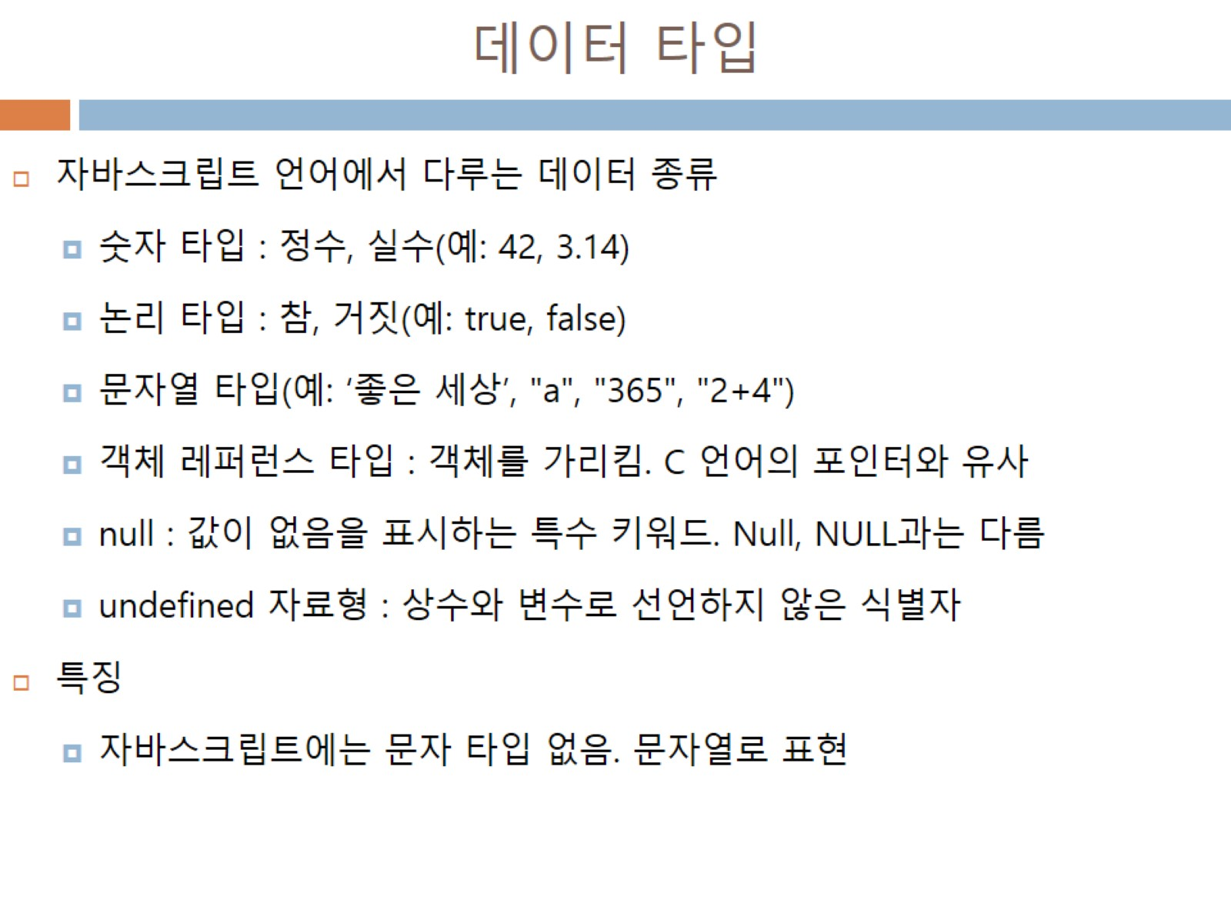
데이터 타입

Slide 20
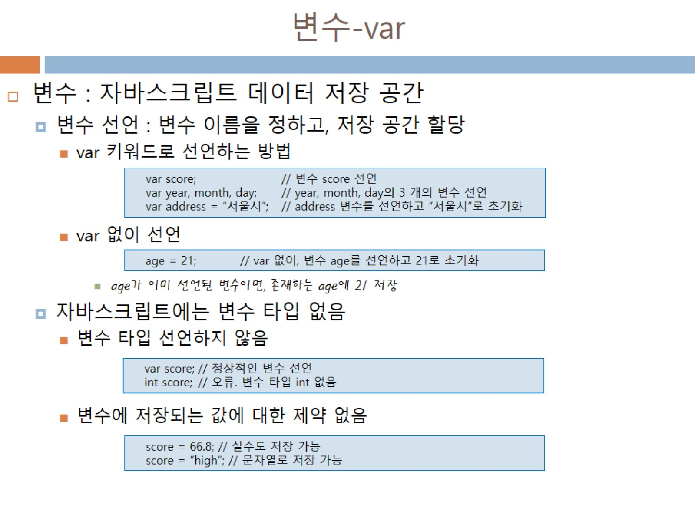
변수-var

Slide 21
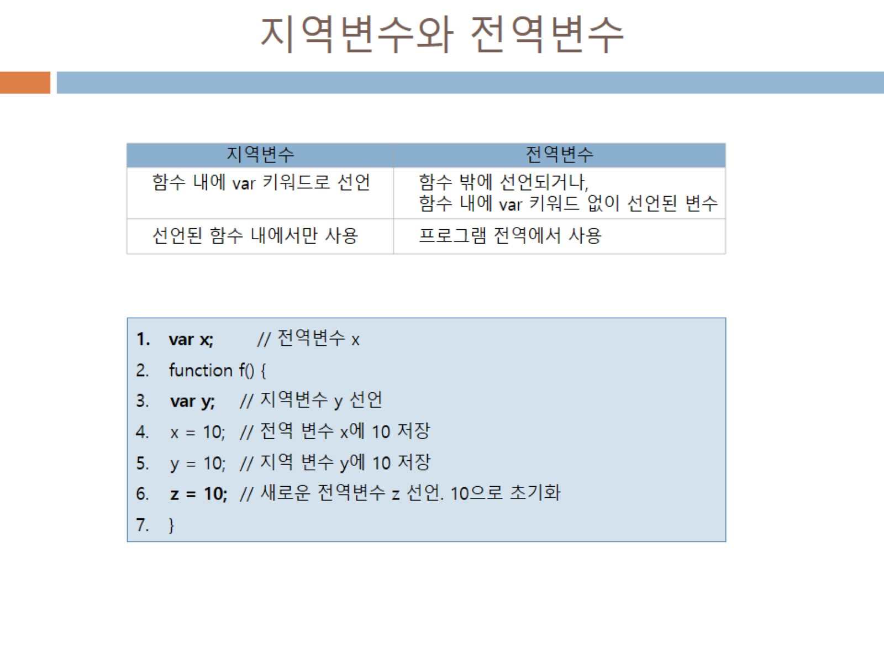
지역변수와 전역변수

Slide 22
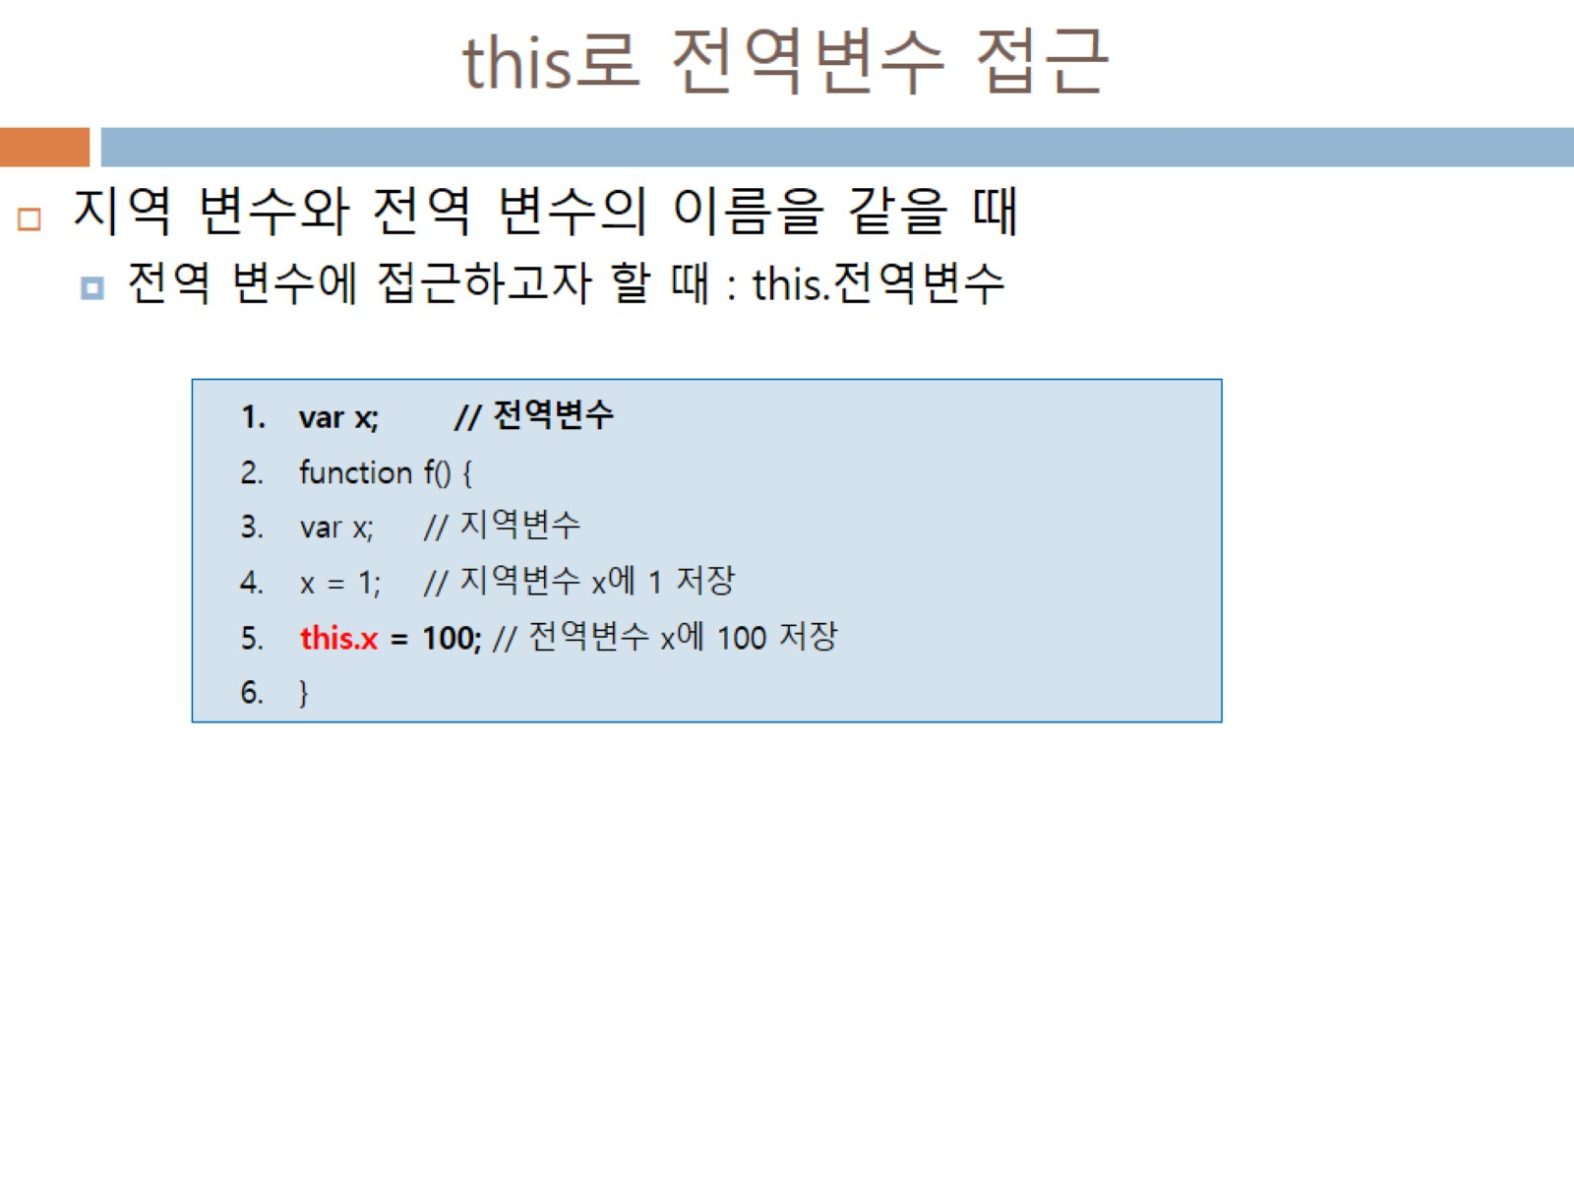
this로 전역변수 접근

Slide 23
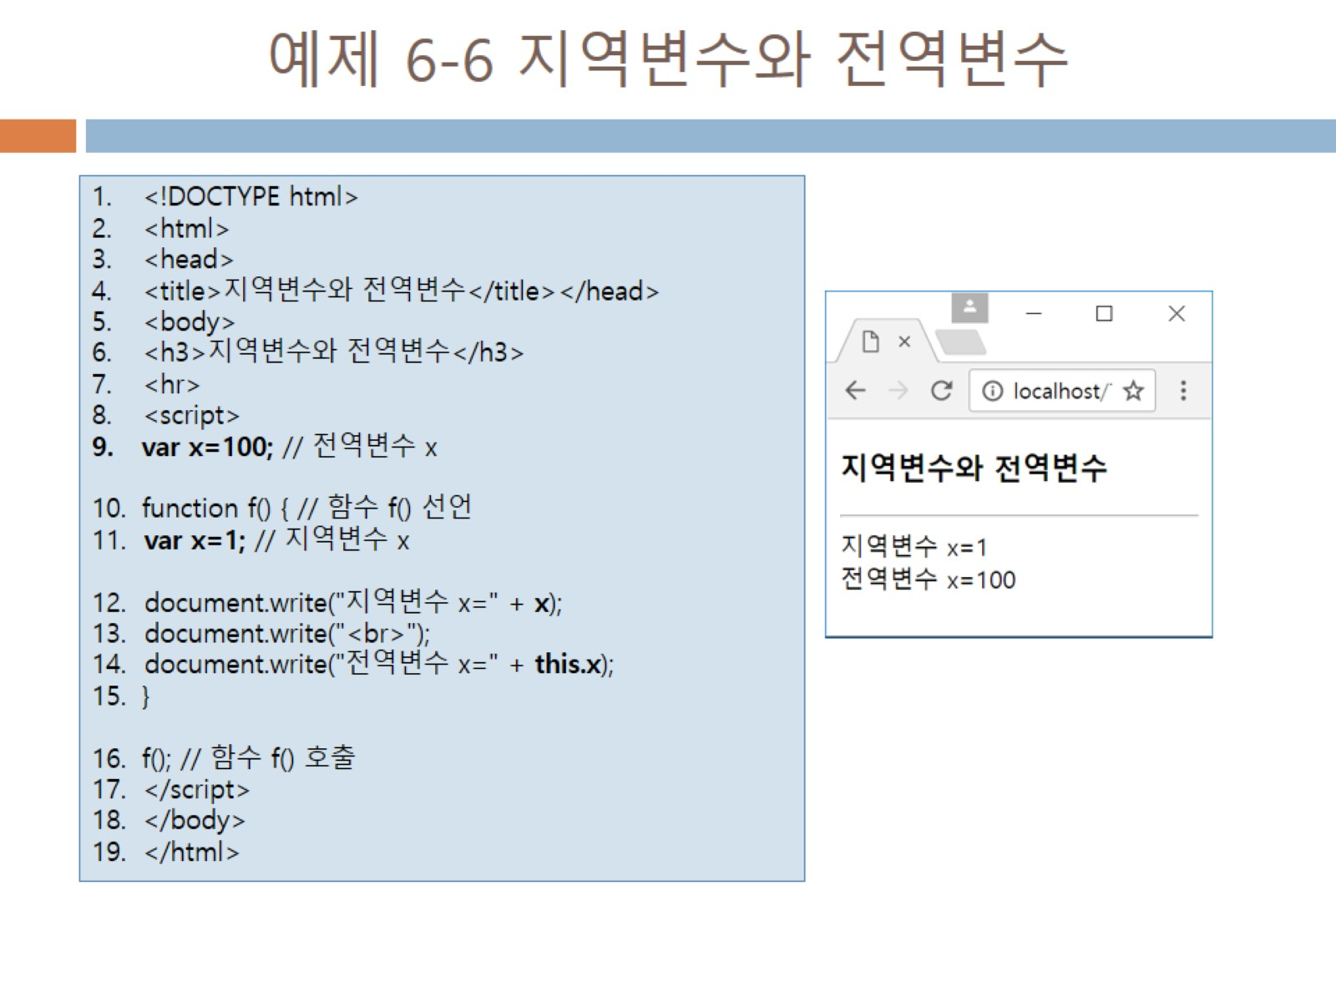
예제 6-6 지역변수와 전역변수

Slide 24
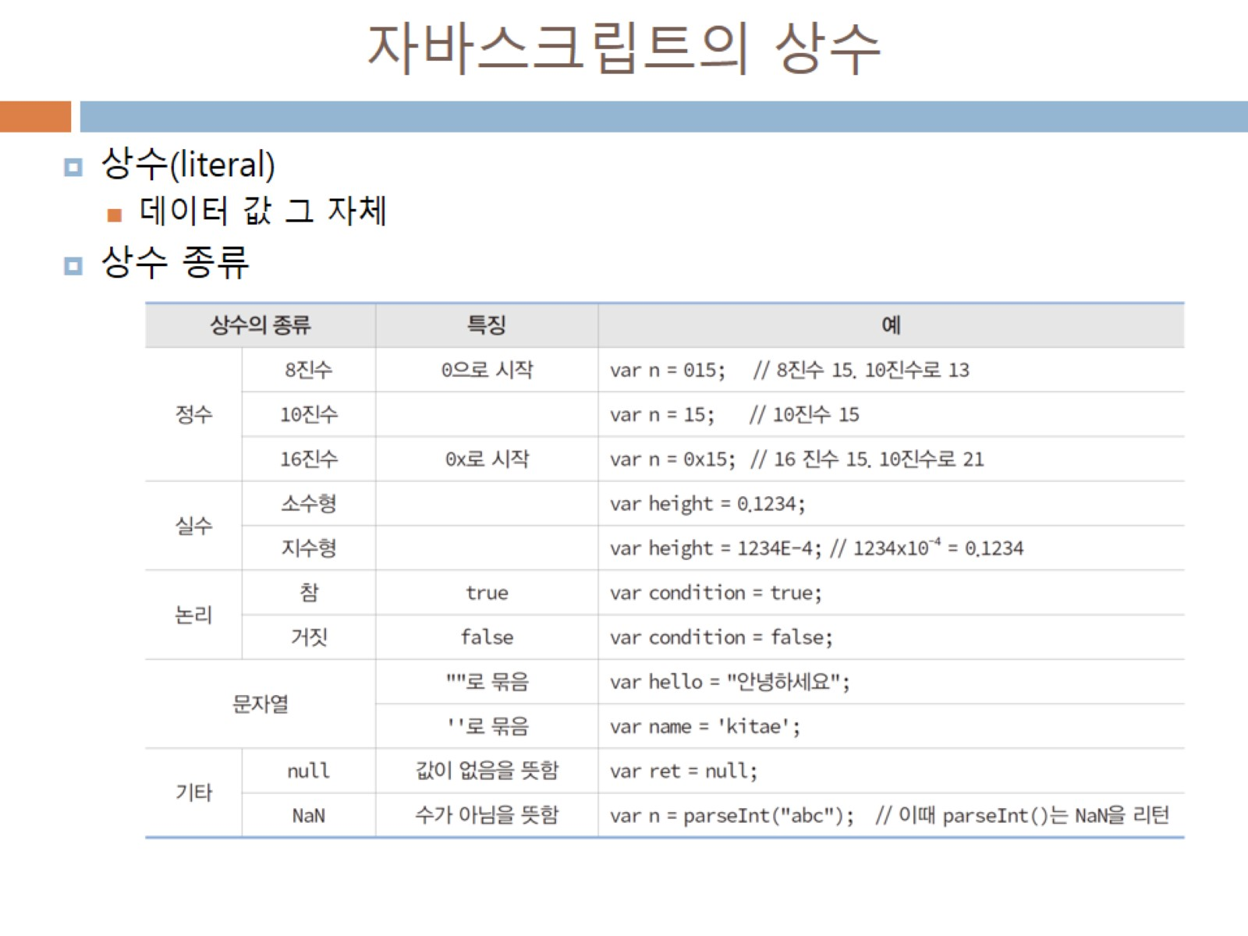
자바스크립트의 상수

Slide 25
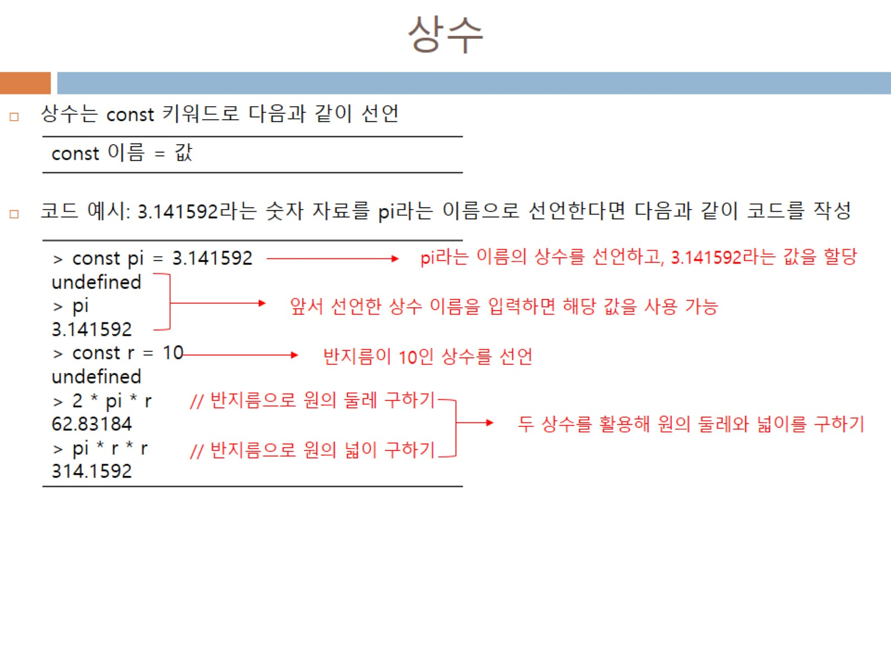
상수

Slide 26
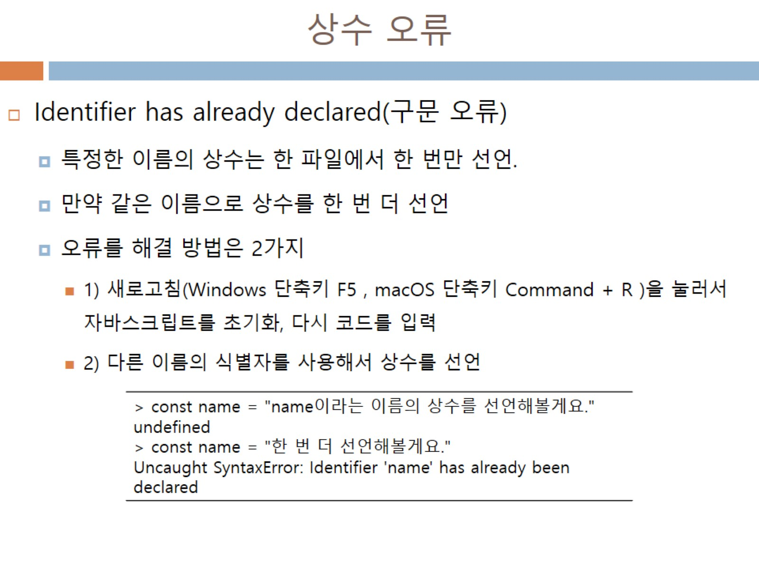
상수 오류

Slide 27
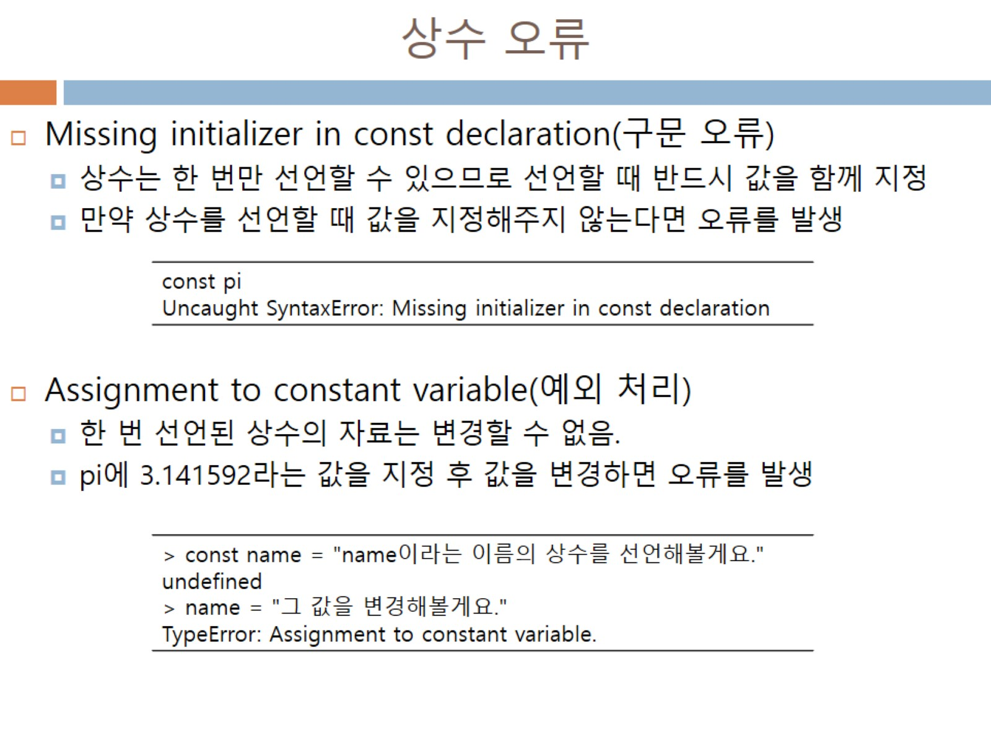
상수 오류

Slide 28
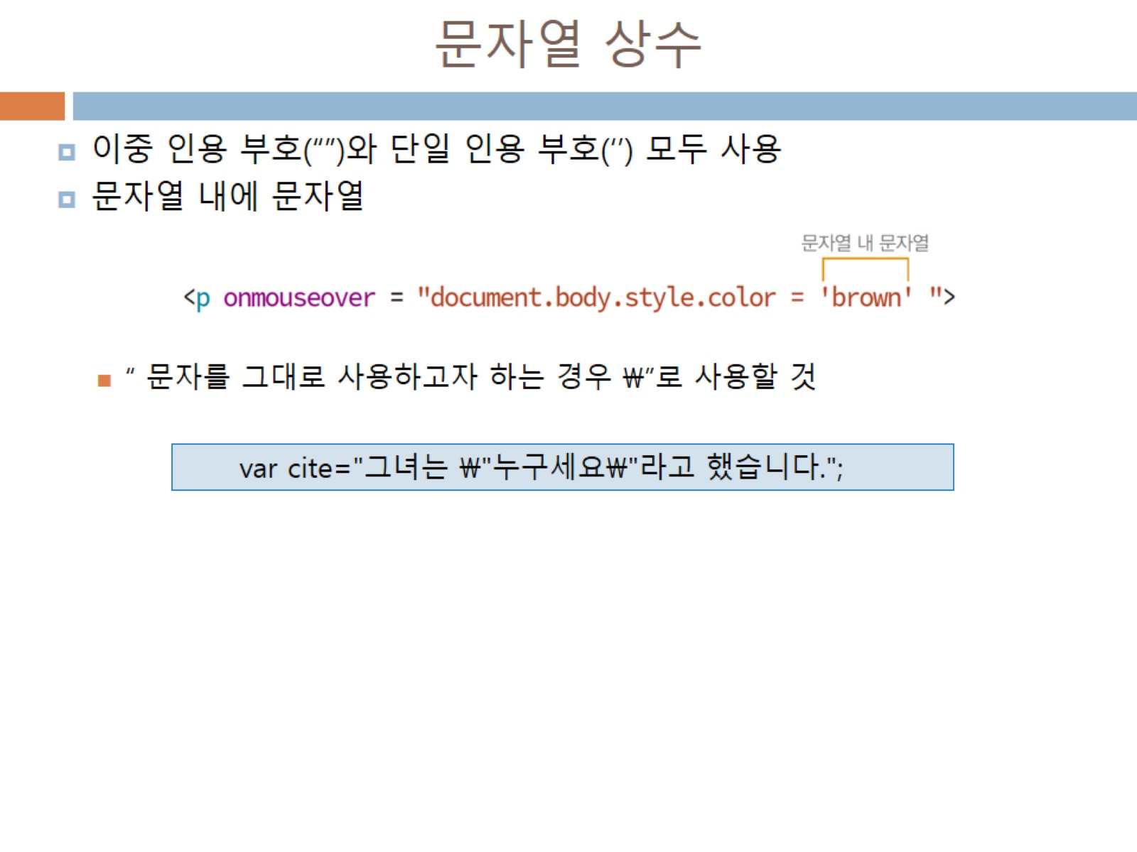
문자열 상수

Slide 29
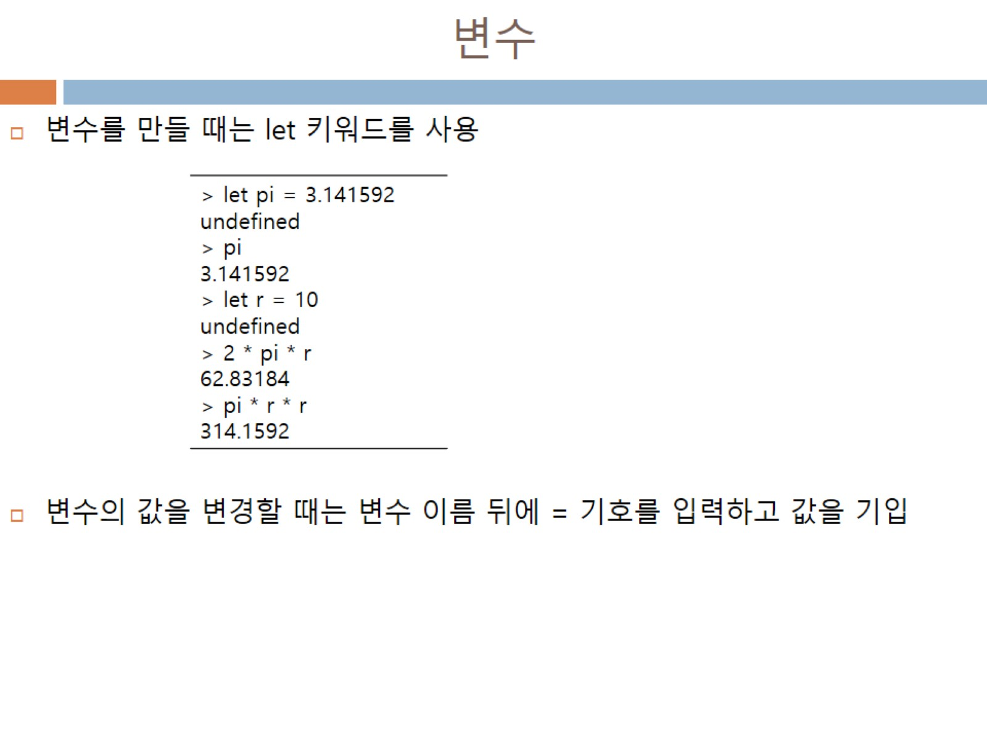
변수

Slide 30
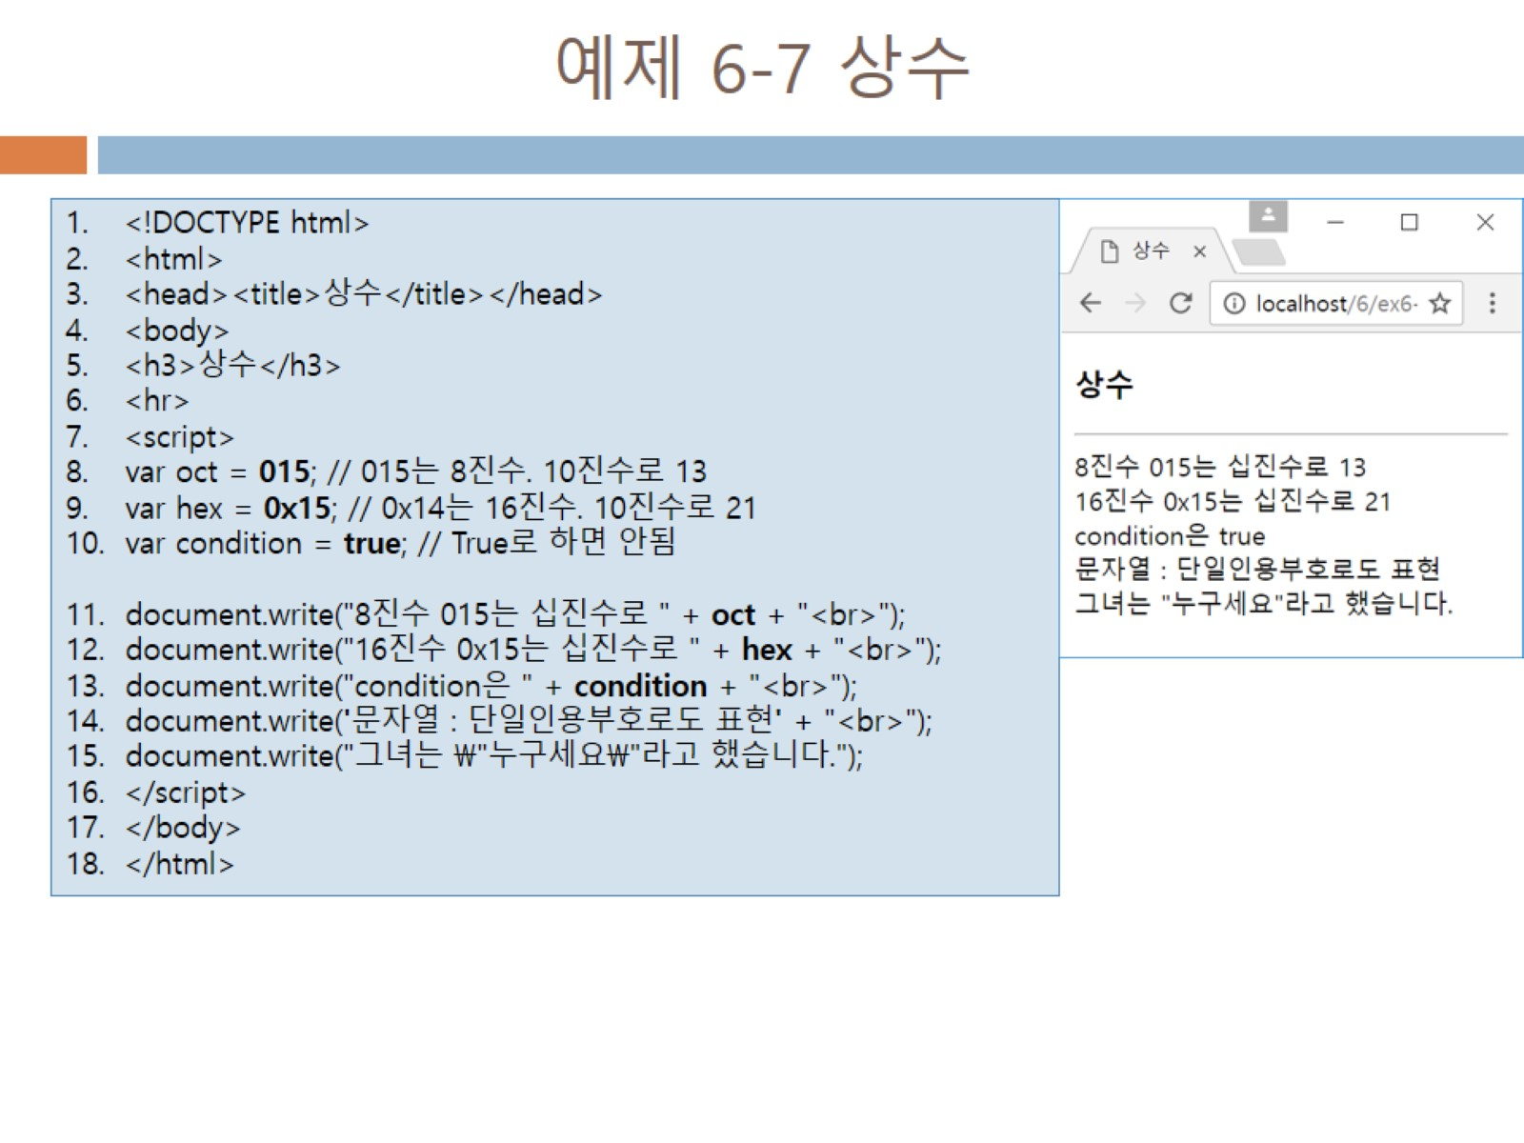
예제 6-7 상수

Slide 31
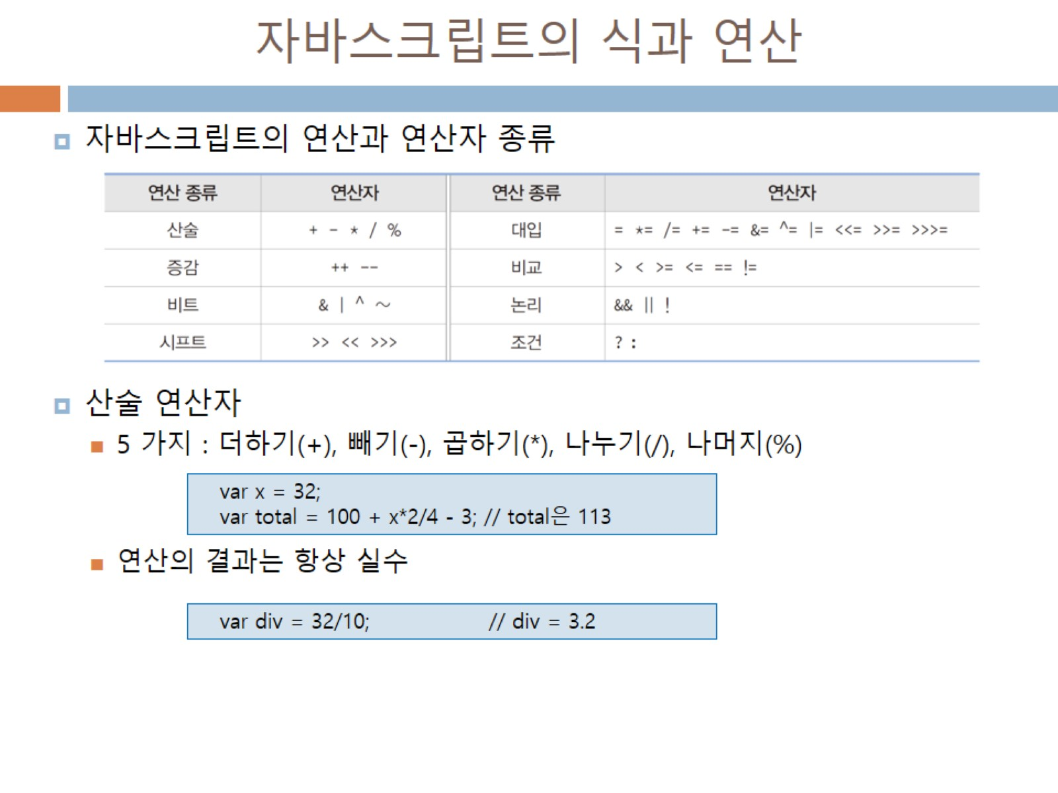
자바스크립트의 식과 연산

Slide 32
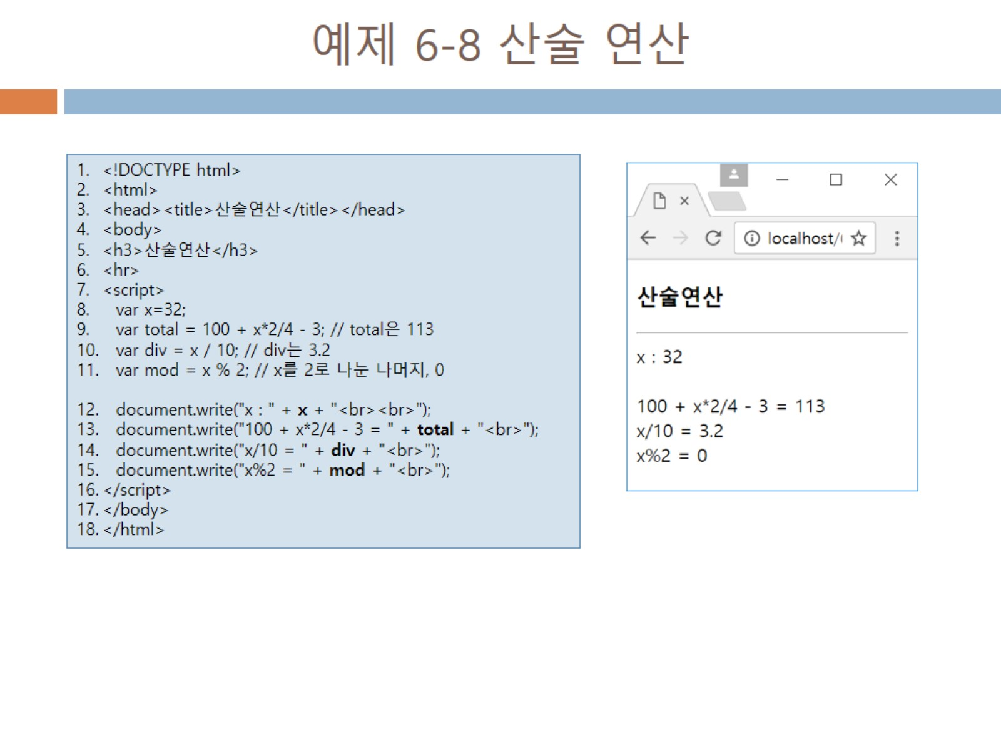
예제 6-8 산술 연산

Slide 33
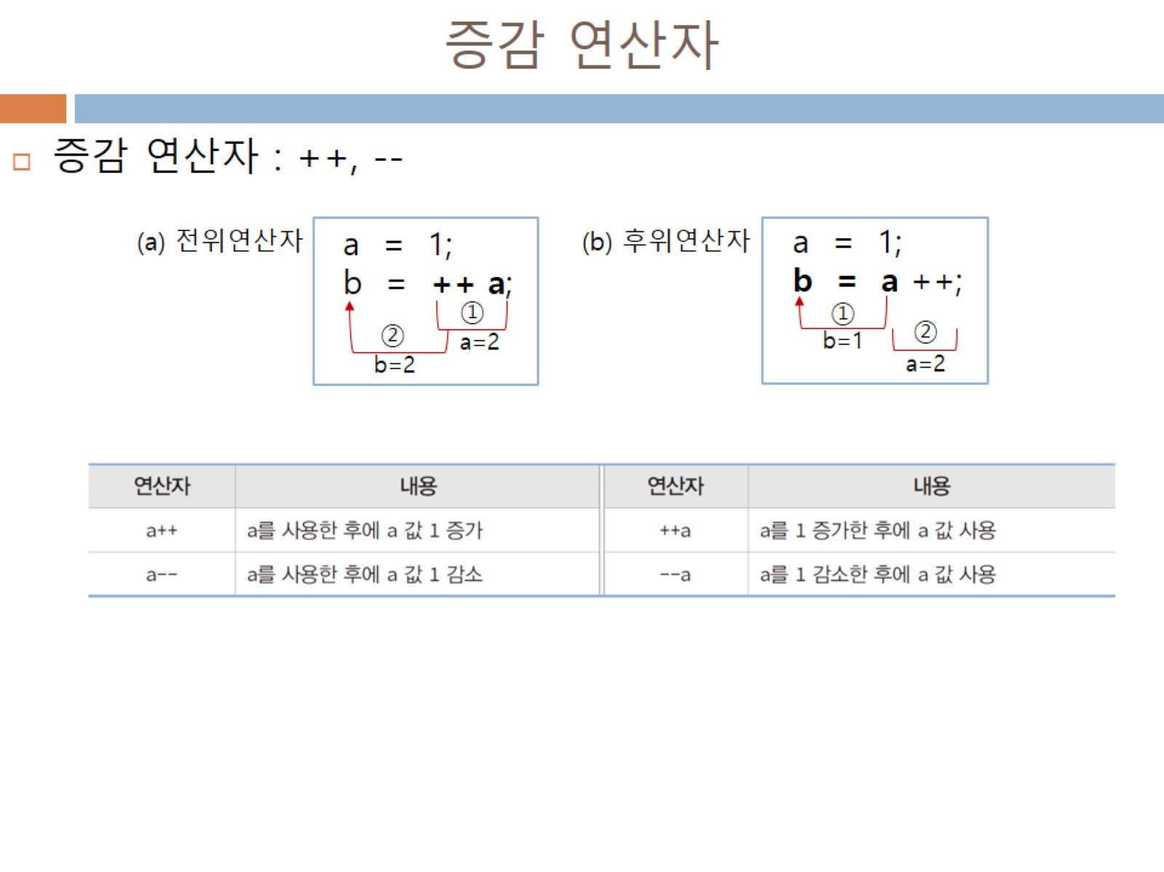
증감 연산자

Slide 34
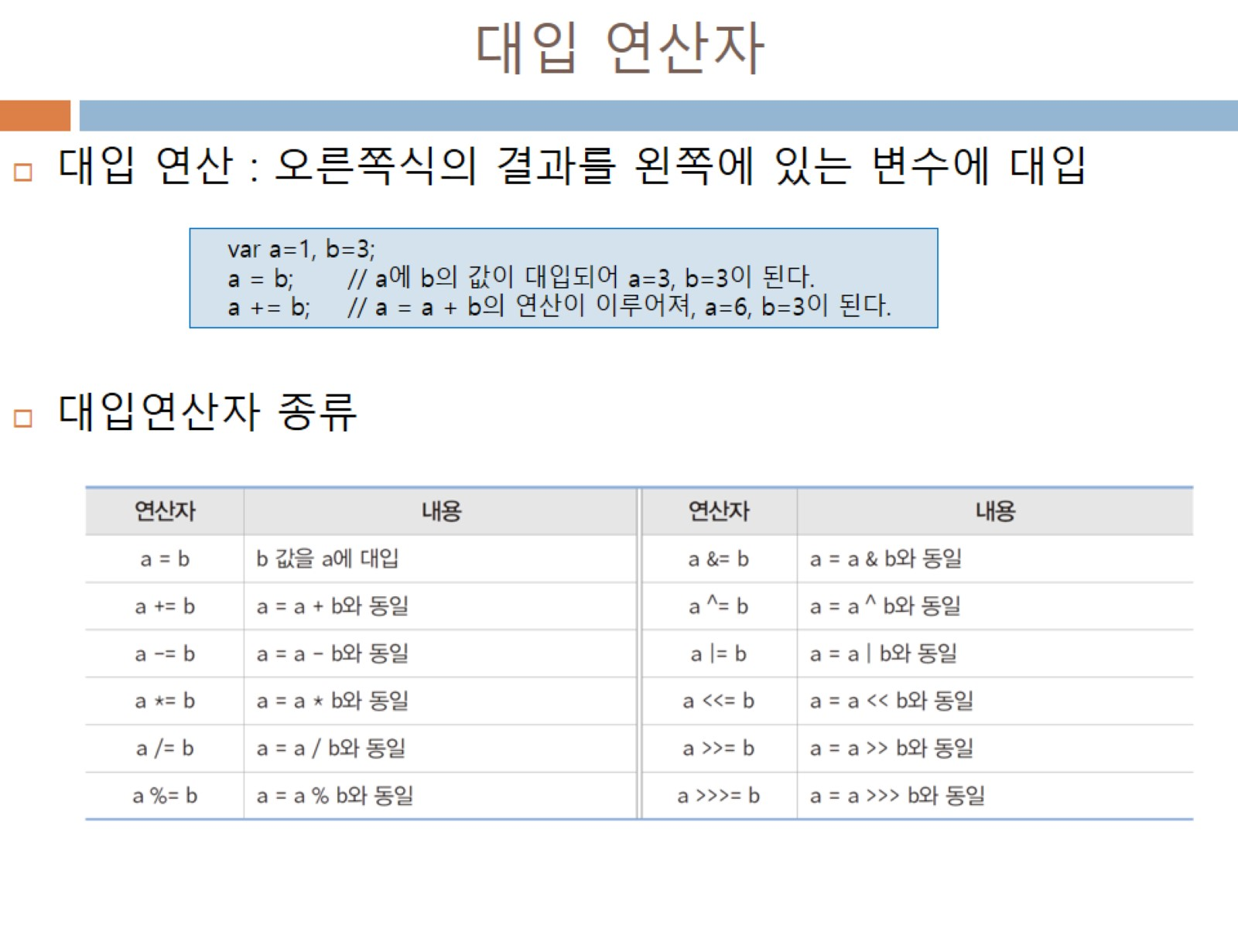
대입 연산자

Slide 35
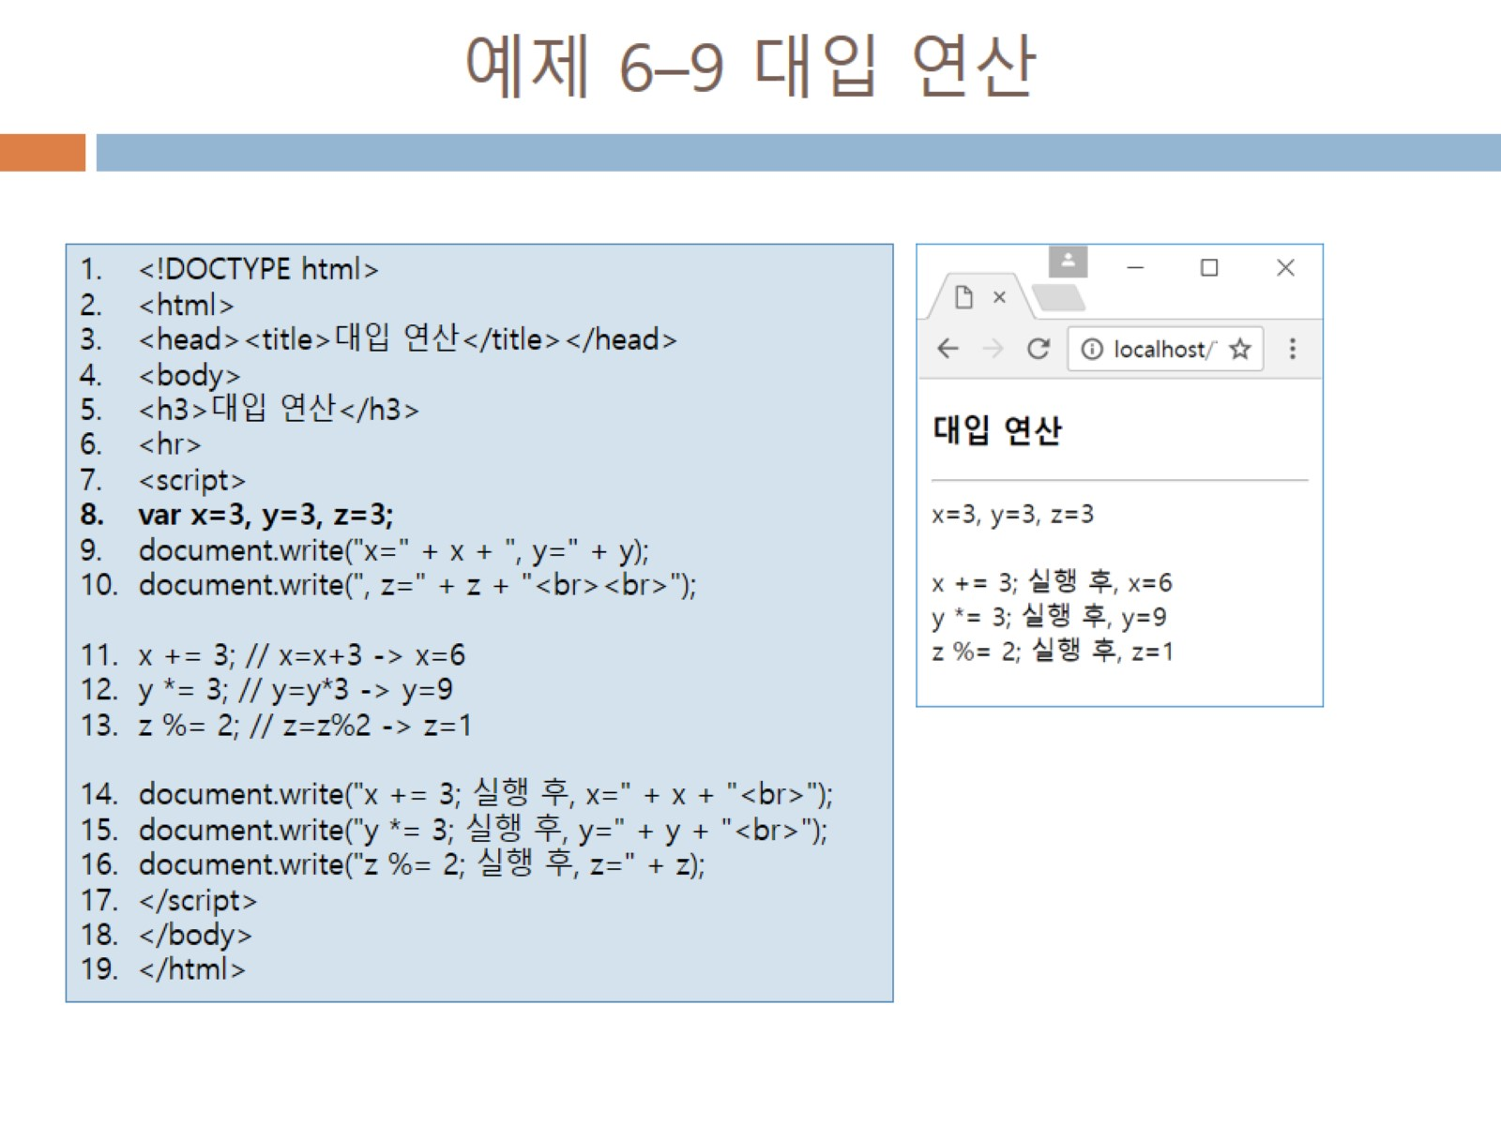
예제 6–9 대입 연산

Slide 36
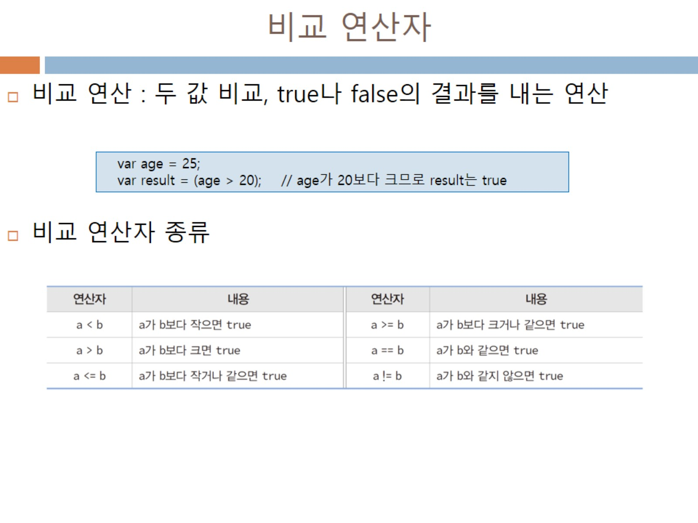
비교 연산자

Slide 37
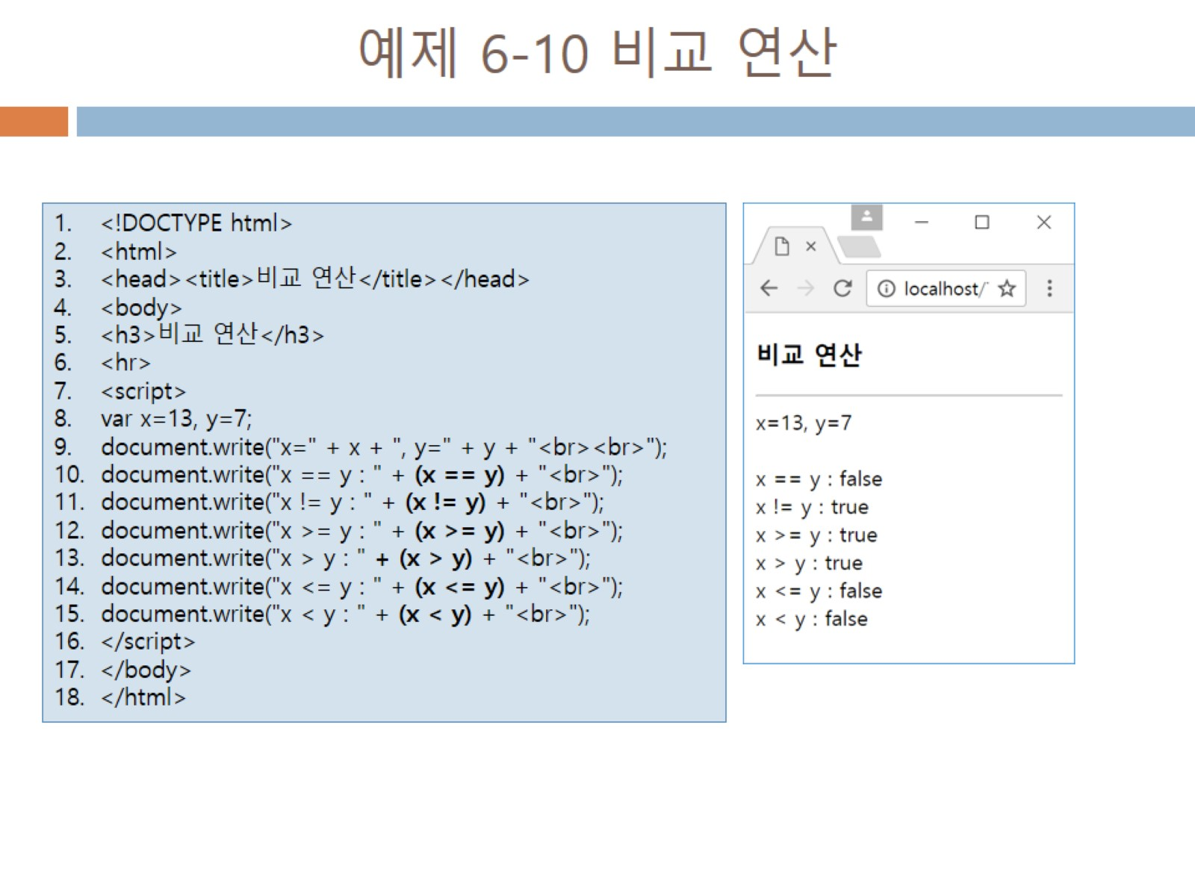
예제 6-10 비교 연산

Slide 38
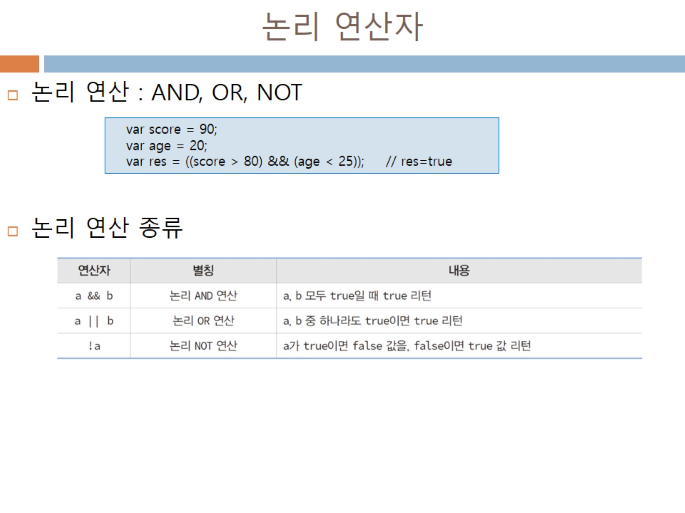
논리 연산자

Slide 39
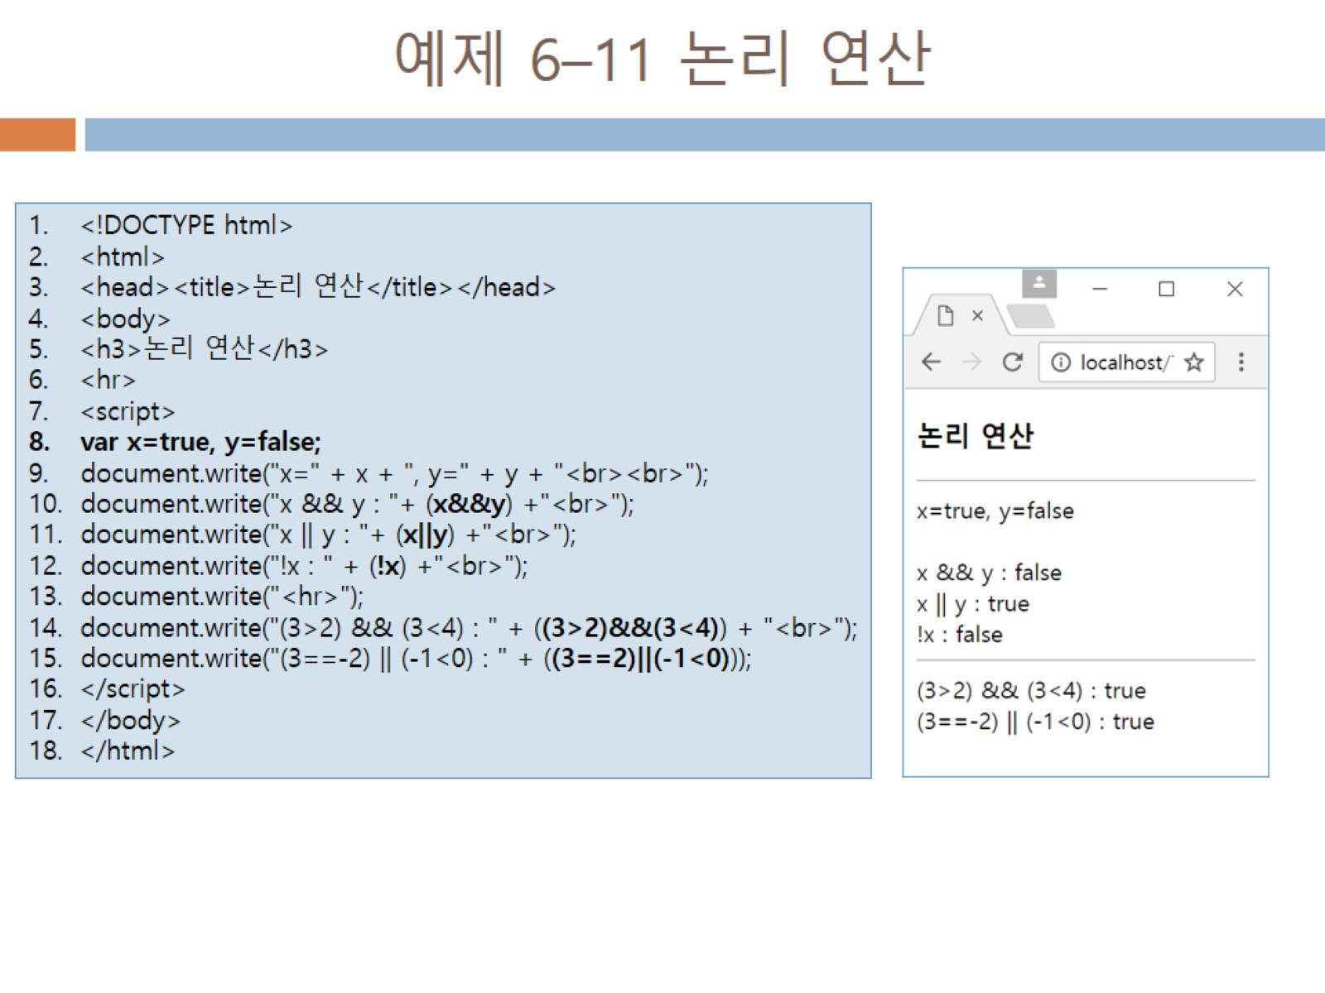
예제 6–11 논리 연산

Slide 40
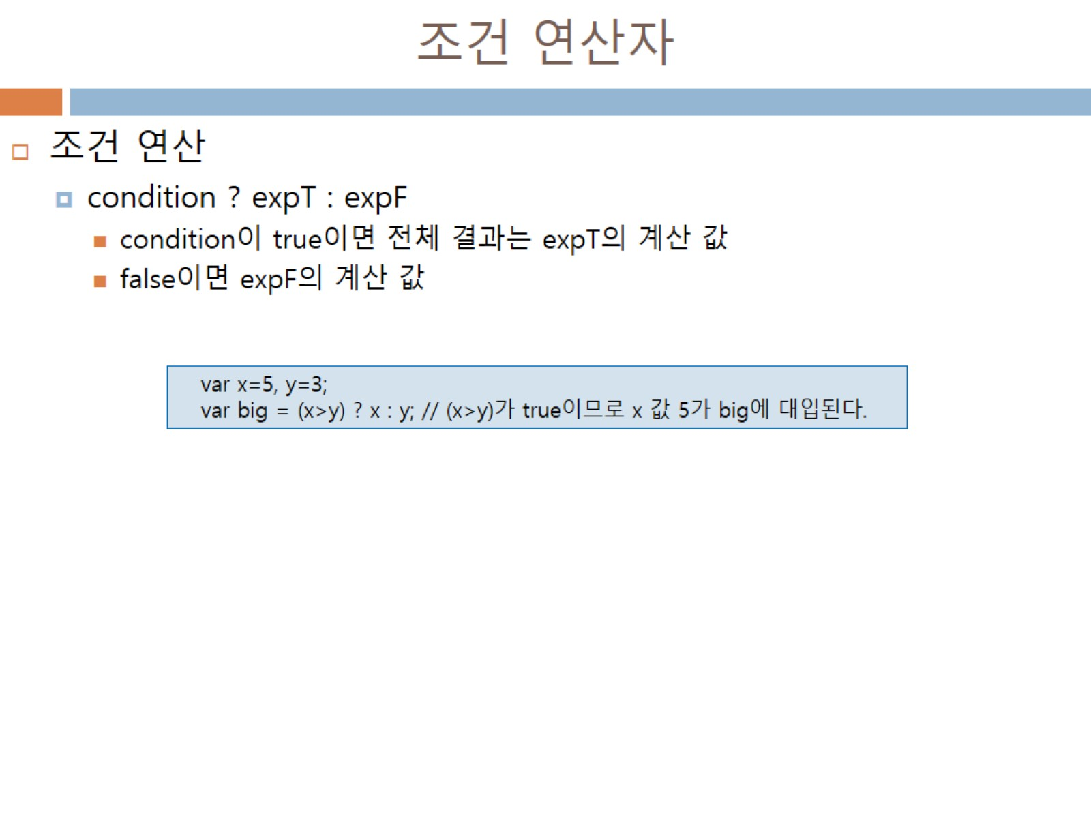
조건 연산자

Slide 41
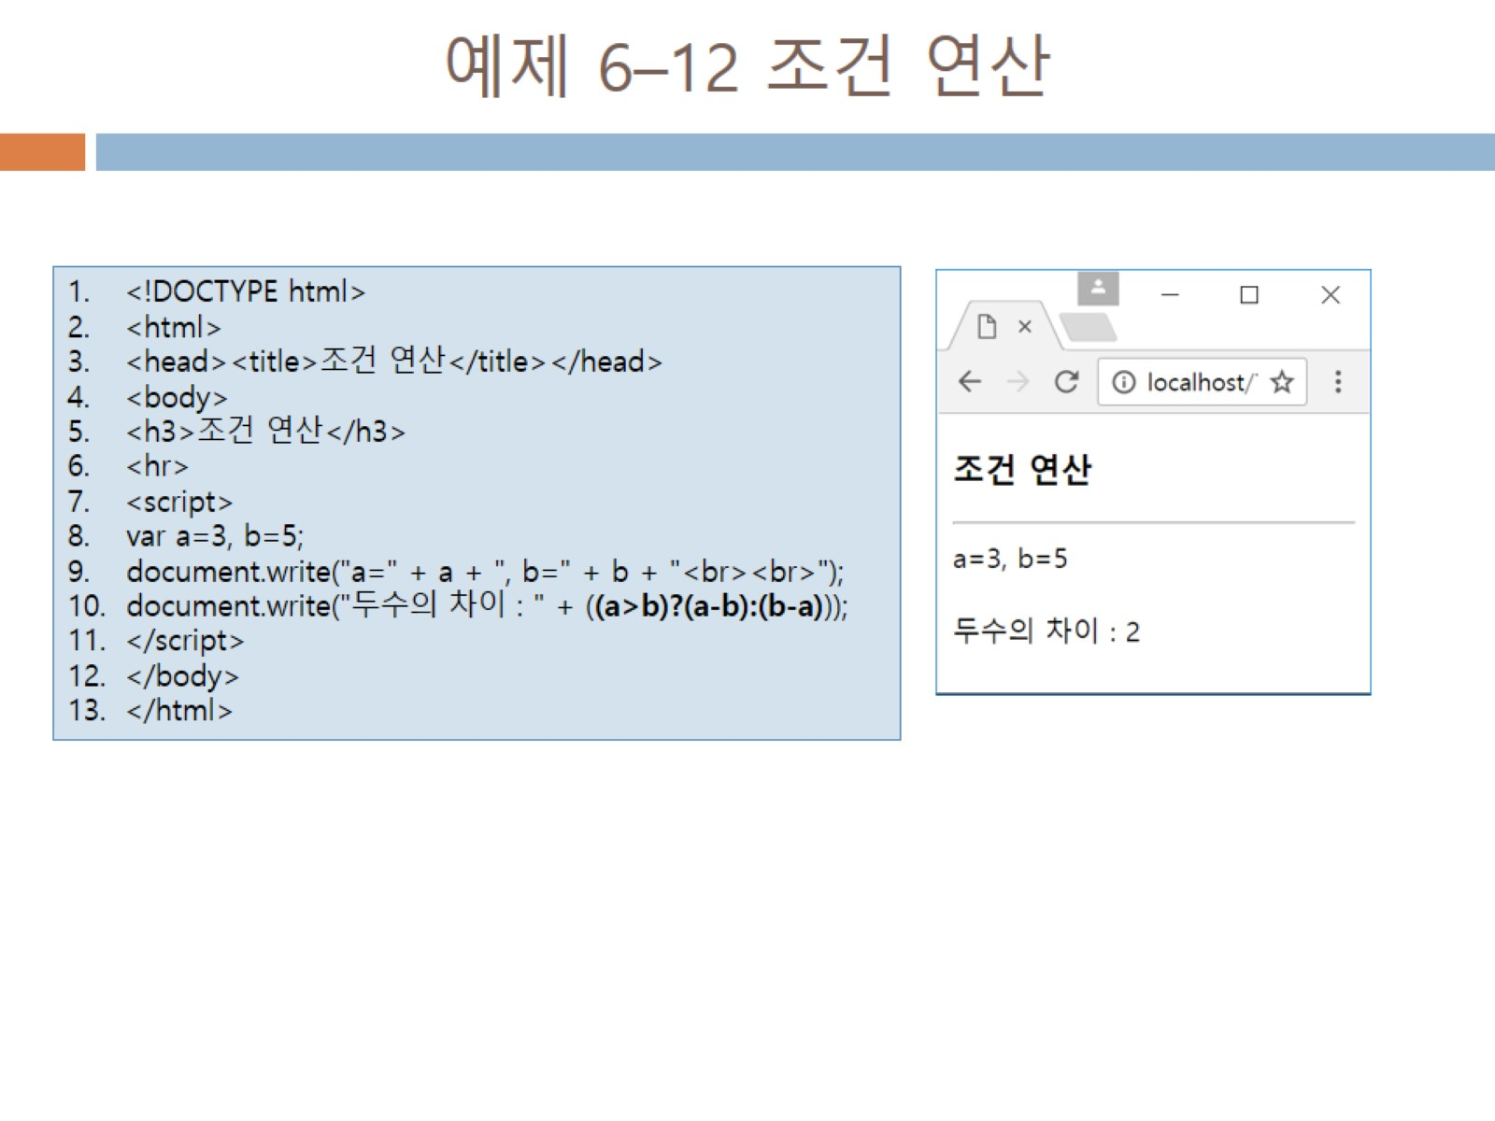
예제 6–12 조건 연산

Slide 42
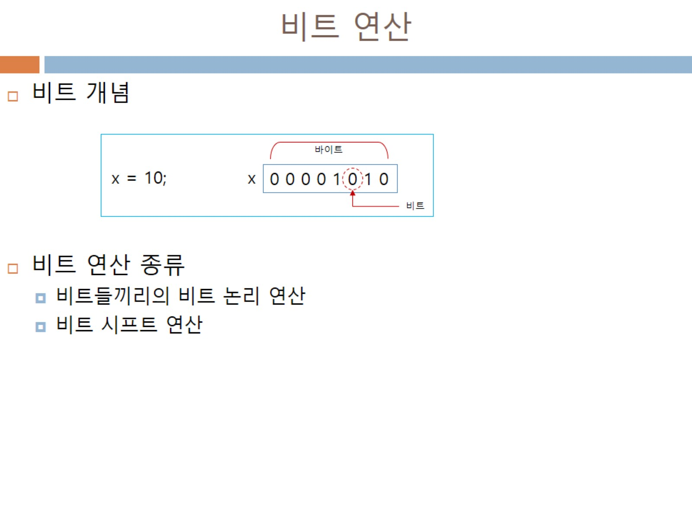
비트 연산

Slide 43
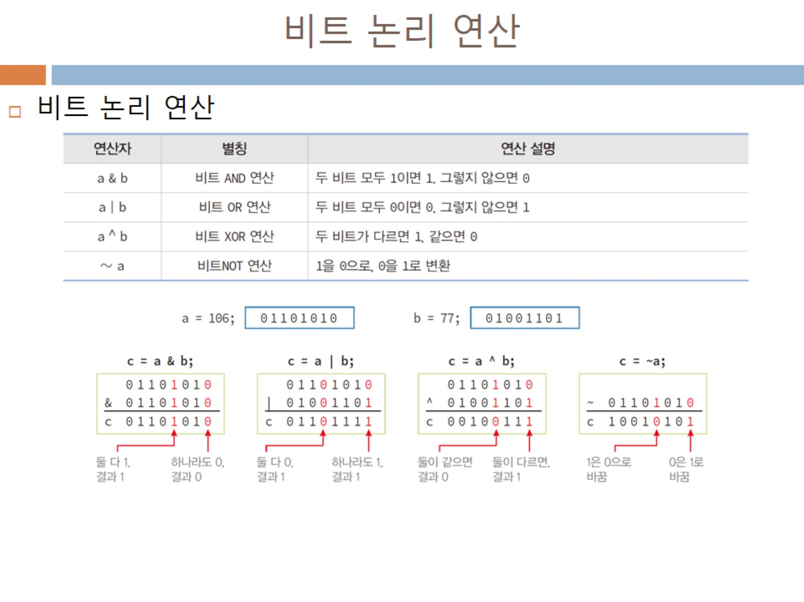
비트 논리 연산

Slide 44
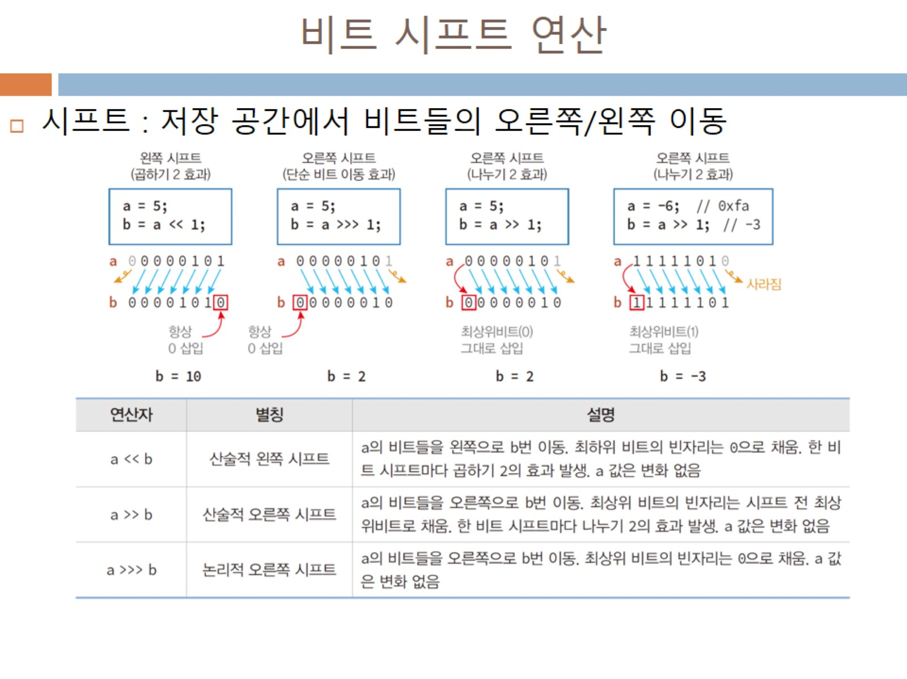
비트 시프트 연산

Slide 45
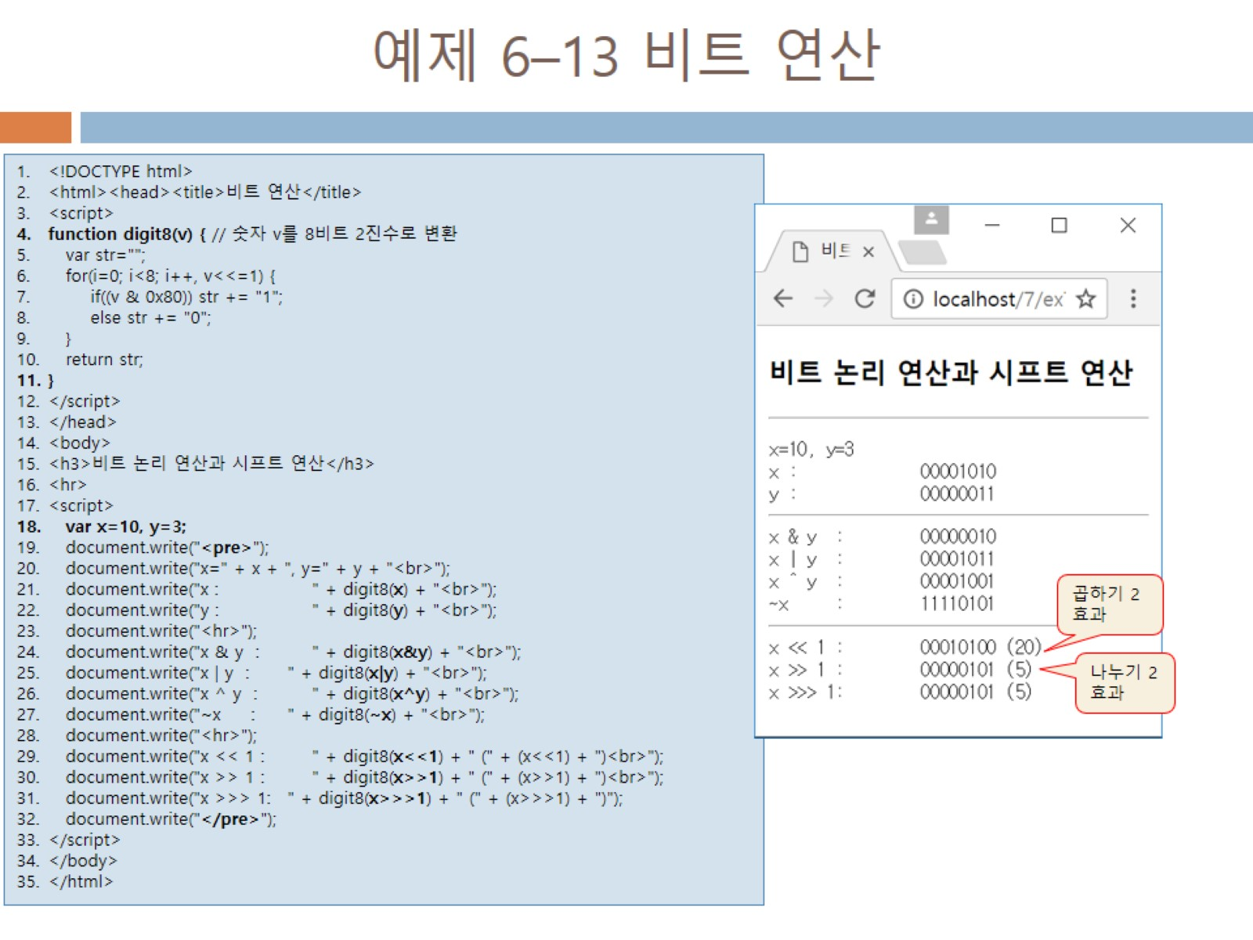
예제 6–13 비트 연산

Slide 46
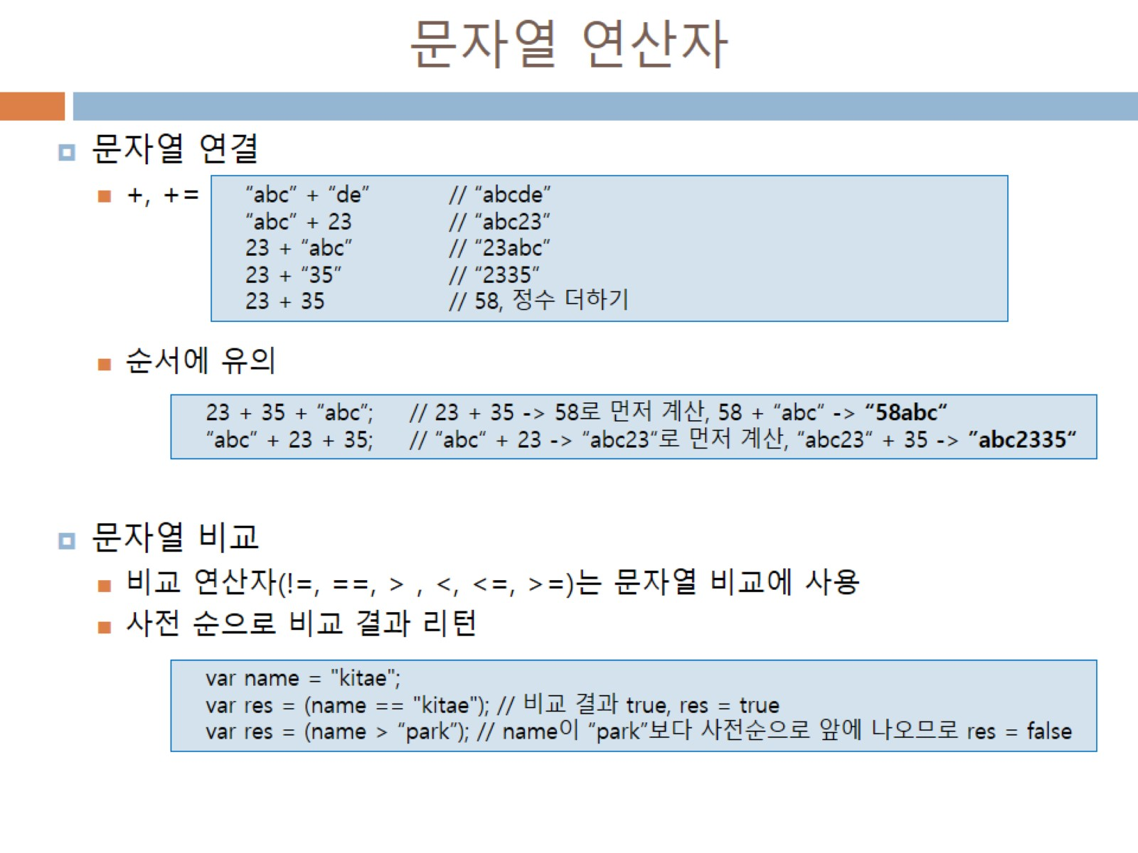
문자열 연산자

Slide 47
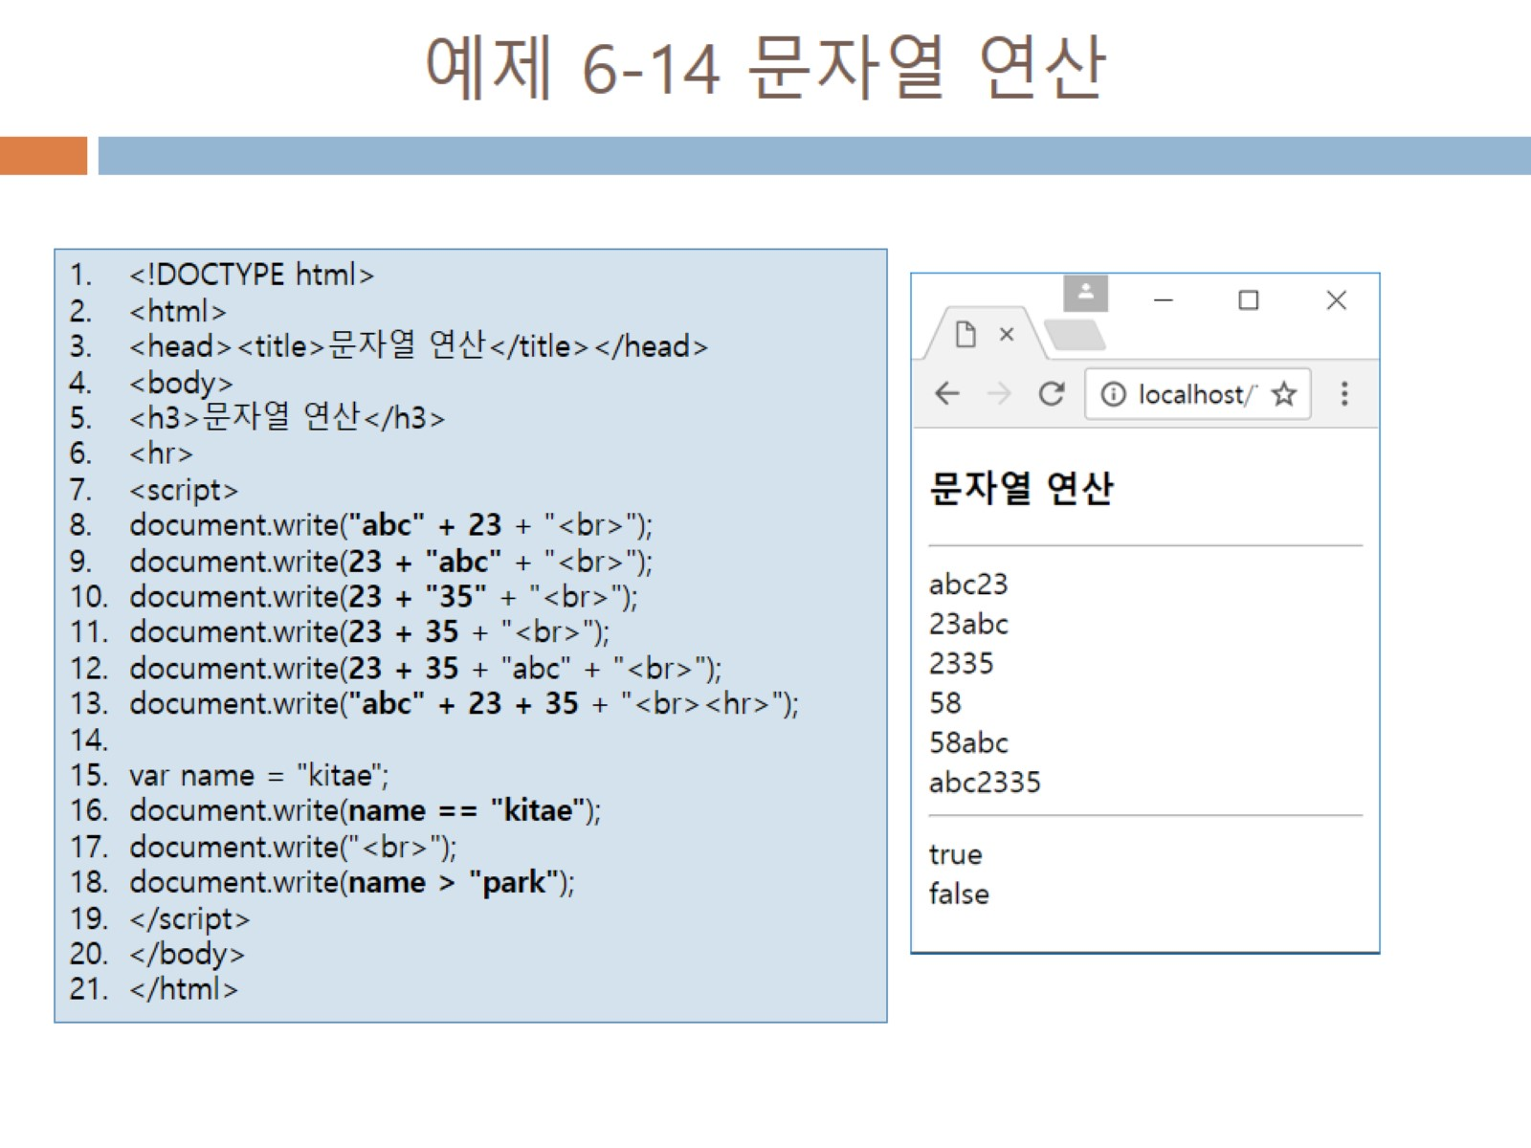
예제 6-14 문자열 연산

Slide 48
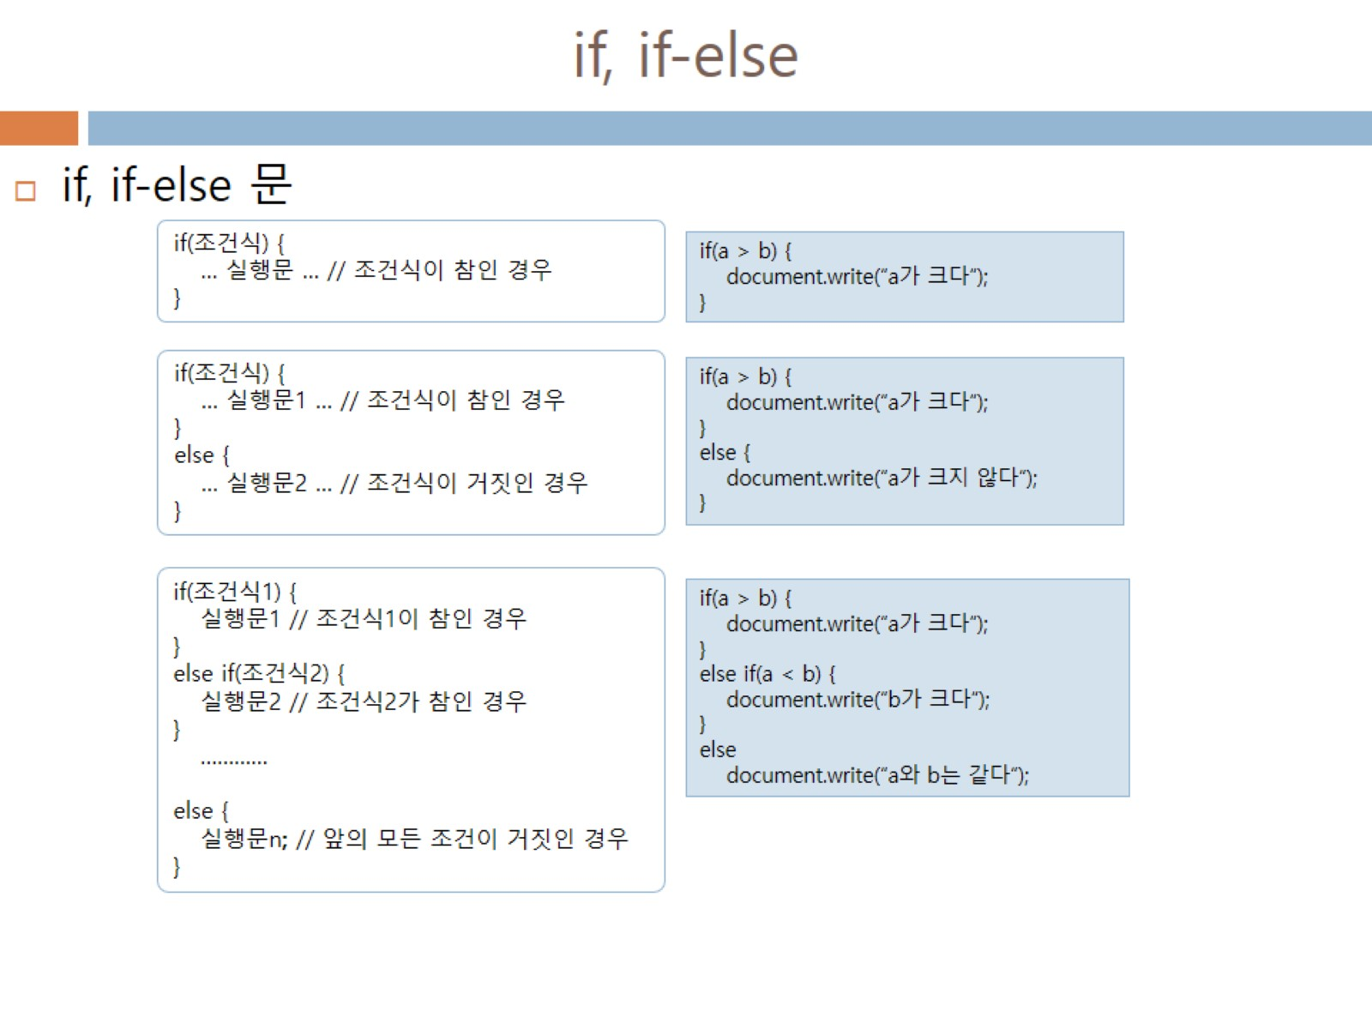
if, if-else

Slide 49
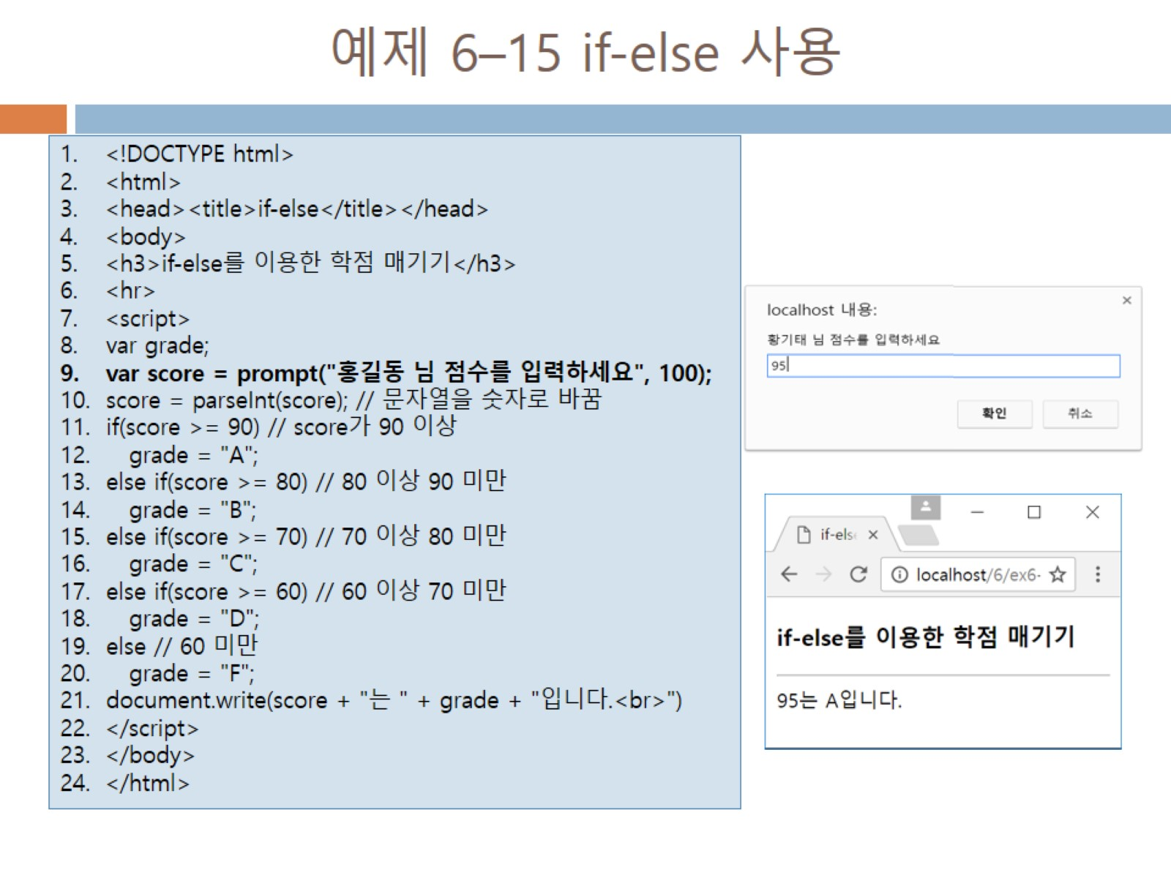
예제 6–15 if-else 사용

Slide 50
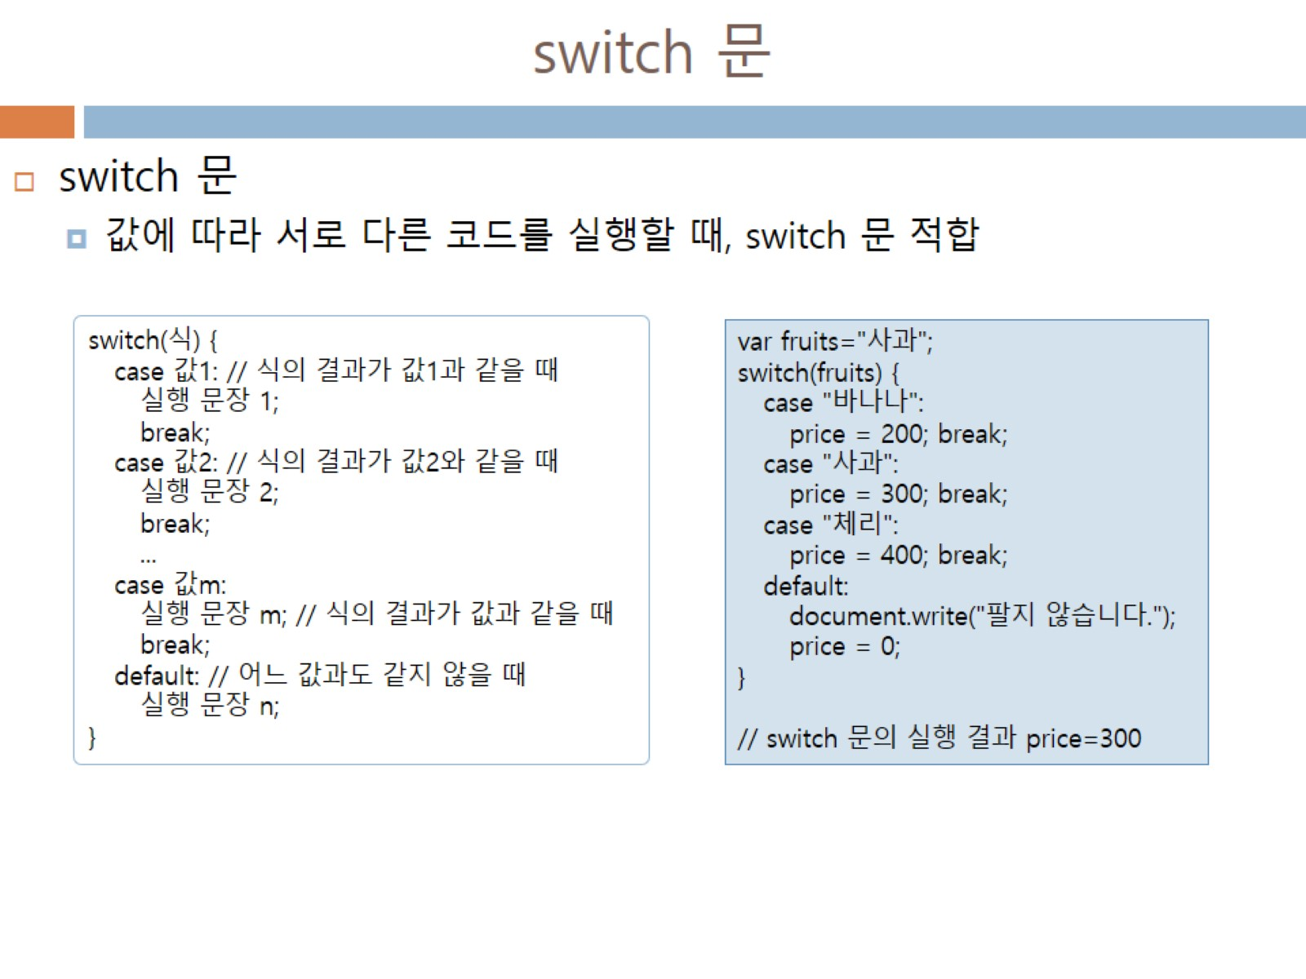
switch 문

Slide 51

case 문의 ‘값’

Slide 52

switch 문에서 break 문의 역할

Slide 53

예제 6–16 switch 문 사용

Slide 54

반복문

Slide 55

예제 6–17 for 문으로 10px~35px 크기로 출력

Slide 56

예제 6–18 while 문으로 0~n까지의 합 구하기

Slide 57

예제 6-19 do-while 문으로 0~n까지 합 구하기

Slide 58

반복문 내의 break 문과 continue 문

Slide 59

예제 6-20 break 문

Slide 60

예제 6-21 continue 문

Slide 61

함수

Slide 62

함수의 구성과 호출

Slide 63

예제 6–22 adder() 함수 작성 및 호출

Slide 64

익명 함수

Slide 65

선언적 함수

Slide 66

매개변수와 리턴값

Slide 67

자바스크립트에서 제공하는 전역 함수

Slide 68

예제 6–23 eval(), parseInt(), isNaN()

Slide 69

예제 6–24 구구단 출력 함수 만들기

Slide 70

콜백 함수

Slide 71

콜백 함수

Slide 72

forEach()

Slide 73

map()

Slide 74

map()

Slide 75

filter()

Slide 76

화살표 함수

Slide 77

타이머 함수

Slide 78

타이머 함수

Slide 79

즉시 호출 함수

Slide 80

즉시 호출 함수

Slide 81

즉시 호출 함수 문제 해결하기

Slide 82

엄격 모드

Slide 83

엄격 모드

Slide 84

익명 함수와 선언적 함수의 차이

Slide 85

익명 함수와 선언적 함수의 차이

Slide 86

익명 함수와 선언적 함수의 차이

Slide 87

익명 함수와 선언적 함수의 차이

Slide 88

익명 함수와 선언적 함수의 차이

Slide 89

자바스크립트 코어 객체 및 배열

Slide 90

강의 목표

Slide 91

객체 개념

Slide 92

자바스크립트 객체

Slide 93

자바스크립트 객체 종류

Slide 94

코어 객체

Slide 95

예제 7–1 자바스크립트 객체 생성 및 활용

Slide 96

자바스크립트 배열

Slide 97

자바스크립트에서 배열을 만드는 방법

Slide 98

예제 7-2 []로 배열 만들기

Slide 99

Array로 배열 만들기

Slide 100

배열의 원소 개수, length 프로퍼티

Slide 101

예제 7-3 Array 객체로 배열 만들기

Slide 102

배열의 특징

Slide 103

예제 7–4 Array 객체의 메소드 활용

Slide 104

Date 객체

Slide 105

예제 7–5 Date 객체 생성 및 활용

Slide 106

예제 7–6 방문 시간에 따라 변하는 배경색 만들기

Slide 107

String 객체

Slide 108

String 객체의 특징

Slide 109

예제 7–7 String 객체의 메소드 활용

Slide 110

Math 객체

Slide 111

예제 7–8 Math를 이용한 구구단 연습

Slide 112

사용자 객체 만들기

Slide 113

7-9 new Object()로 계좌를 표현하는 account 객체

Slide 114

예제 7-10 리터럴 표기법으로 계좌를 표현하는 account 객체 만들기

Slide 115

객체의 기본(1)

Slide 116

객체의 기본(2)

Slide 117

객체의 기본(3)

Slide 118

객체의 기본(4)

Slide 119

객체의 기본(5)

Slide 120

객체의 기본(6)

Slide 121

객체의 기본(7)

Slide 122

화살표 함수를 사용한 메소드

Slide 123

객체의 속성과 메소드 사용하기(1)

Slide 124

객체의 속성과 메소드 사용하기(2)

Slide 125

객체의 속성과 메소드 사용하기(3)

Slide 126

객체의 속성과 메소드 사용하기(4)

Slide 127

객체의 속성과 메소드 사용하기(5)

Slide 128

객체의 속성과 메소드 사용하기(6)

Slide 129

객체의 속성과 메소드 사용하기(7)

Slide 130

객체의 속성과 메소드 사용하기(8)

Slide 131

객체의 속성과 메소드 사용하기(9)

Slide 132

객체의 속성과 메소드 사용하기(10)

Slide 133

객체의 속성과 메소드 사용하기(11)

Slide 134

객체의 속성과 메소드 사용하기(12)

Slide 135

객체의 속성과 메소드 사용하기(13)

Slide 136

객체의 속성과 메소드 사용하기(14)

Slide 137

객체의 속성과 메소드 사용하기(15)

Slide 138

객체의 속성과 메소드 사용하기(16)

Slide 139

객체의 속성과 메소드 사용하기(17)

Slide 140

객체의 속성과 메소드 사용하기(18)

Slide 141

객체의 속성과 메소드 사용하기(19)

Slide 142

객체의 속성과 메소드 사용하기(20)

Slide 143

객체의 속성과 메소드 사용하기(21)

Slide 144

객체의 속성과 메소드 사용하기(22)

